Slide 1
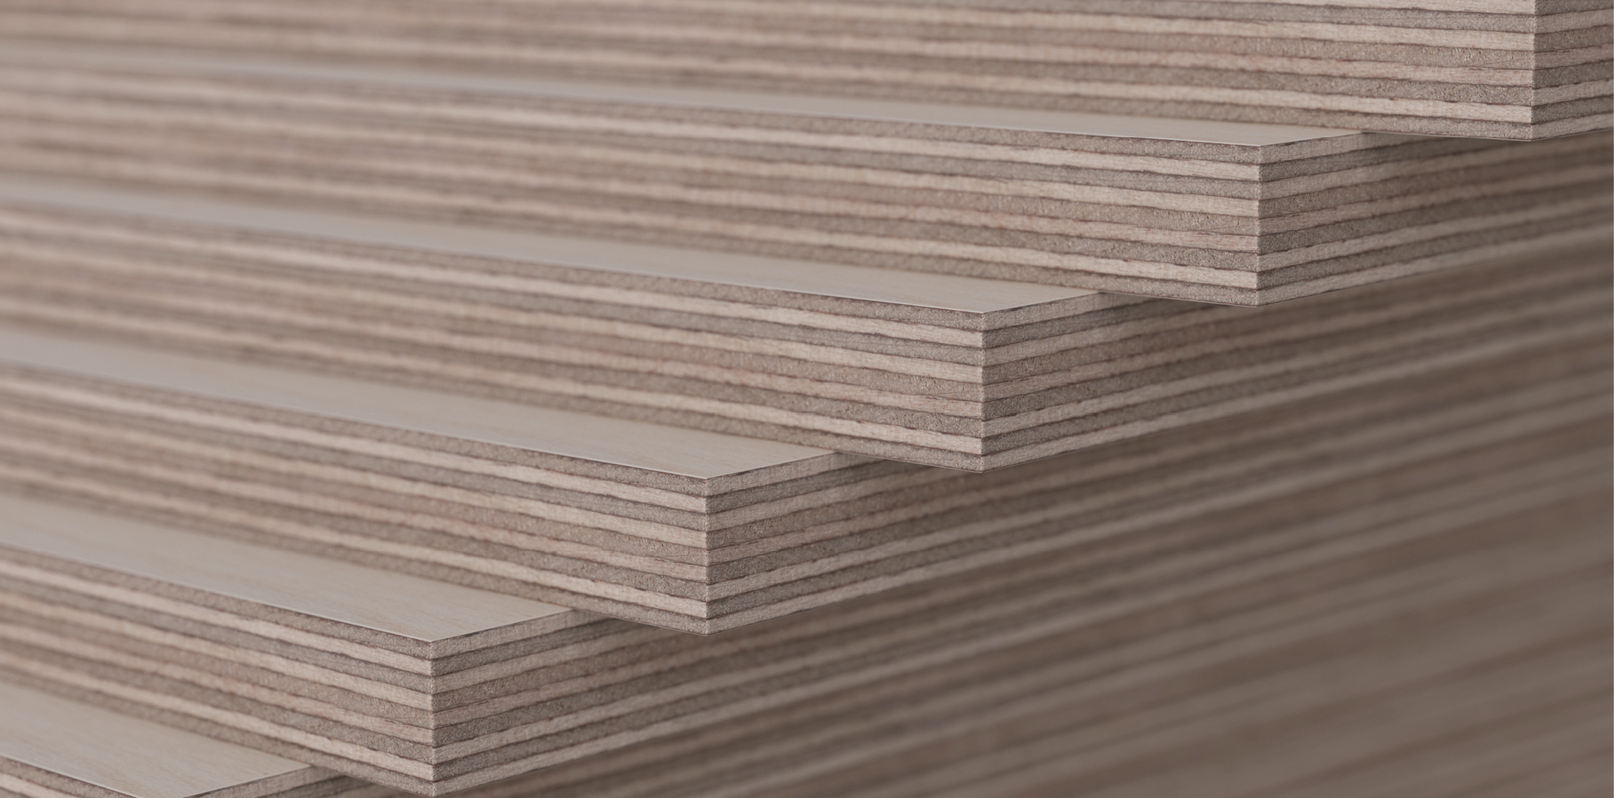
Teollinen puurakentaminen
Opetusmateriaalia teollisen puurakentamisen koulutukseen
2022

Slide 2
Aineiston alkuperä
Aineiston käyttö
Teollisen puurakentamisen oppimateriaali on tuotettu 2021-2022 Puuinfo Oy:n johtamassa hankkeessa, jossa mukana myös:
Ammattiopisto Lappia,
TTS-Työtehoseura,
Kaakkois-Suomen ammattikorkeakoulu,
Metropolia ammattikorkeakoulu,
Jyväskylän ammattikorkeakoulu,
Tampereen yliopisto sekä
Puutuoteteollisuus ry.
Hanketta on rahoittanut ympäristöministeriö.
Aineisto on tarkoitettu käyttöön teollisen puurakentamisen koulutuksessa ja opiskelussa mahdollisimman laajasti.
Aineistolla on Nimeä-JaaSamoin (CC BY-SA) -lisenssi, joka edellyttää, että aineistoa käytettäessä tekijä mainitaan asianmukaisesti ja johdannaisteoksia saa levittää vain samalla lisenssillä kuin alkuperäistä teosta.
Alkuperäinen aineisto sekä Puuinfon mahdolliset päivitykset siihen julkaistaan aoe.fi-portaalissa sekä puuinfo.fi-sivustolla.

Slide 3
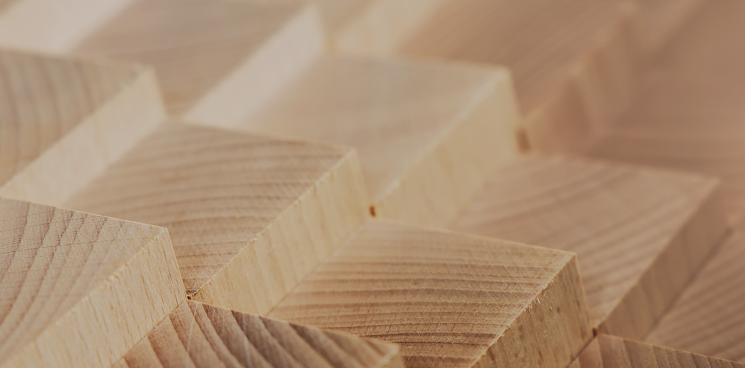
Teolliset rakennusjärjestelmät

Slide 4
Tekijät
Tero Lahtela, Insinööritoimisto Tero Lahtela Oy
Julkaisupäivä: 1.7.2021

Slide 5
Kantavat massiivipuulevyrakenteiset tasoelementit Asuin- ja toimitilarakentaminen

Slide 6
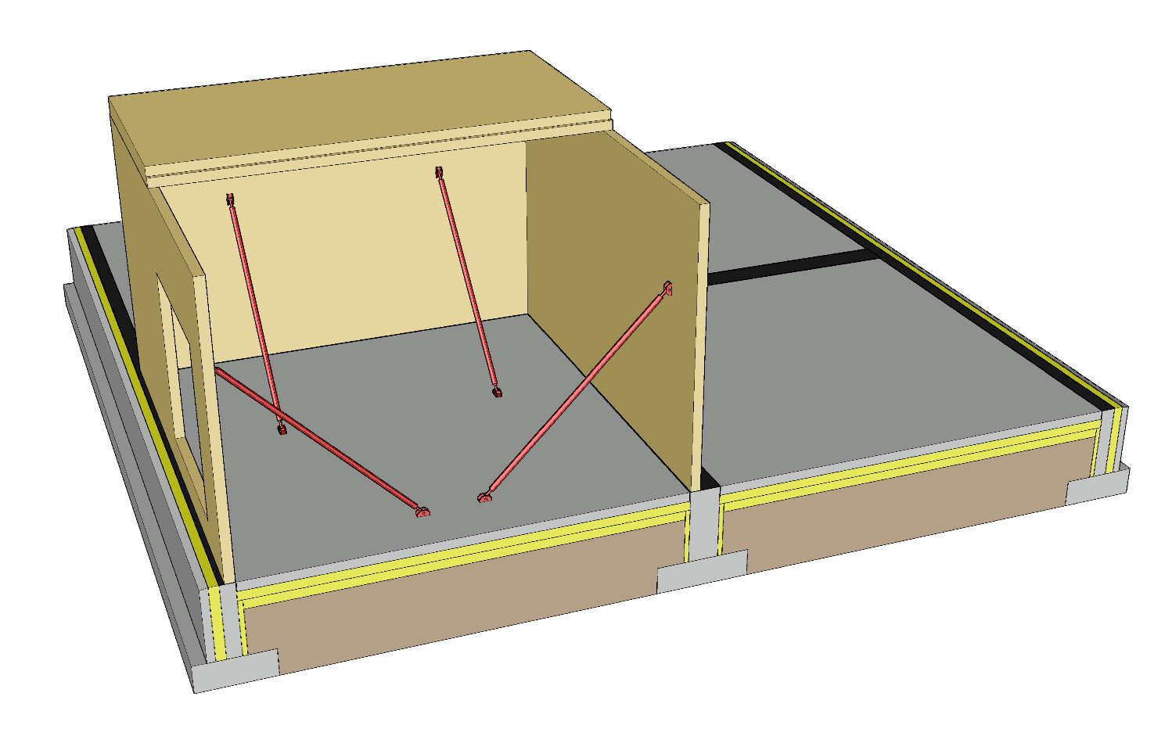
Massiivipuulevyrakenteisen järjestelmän osat (pelkät levyt)
Kantavat ulkoseinät
Kantavat väliseinät
Välipohjat
Yläpohja
Palkkirakenteinen tai massiivipuulevyrakenteinen tasoelementti
NR-ristikko
NR-ristikkoyläpohja voidaan elementoida lohkoiksi työmaalla tai elementtitehtaalla

Slide 7
Massiivipuulevyrakenteisen järjestelmän osat (varustellut elementit)
Kantavat ulkoseinät
Kantavat väliseinät
Välipohjat
Yläpohja
Palkkirakenteinen tai massiivipuu-levyrakenteinen tasoelementti
NR-ristikko
NR-ristikkoyläpohja voidaan elementoida lohkoiksi työmaalla tai elementtitehtaalla

Slide 8
Massiivipuulevyrakenteisen järjestelmän osat (palkkirakenteinen välipohja)
Kantavat ulkoseinät
Kantavat väliseinät
Välipohjat
Yläpohja
Palkkirakenteinen tai massiivipuulevyrakenteinen tasoelementti
NR-ristikko
NR-ristikkoyläpohja voidaan elementoida lohkoiksi työmaalla tai elementtitehtaalla

Slide 9
Järjestelmän käyttökohteet
Kantavia massiivipuulevyrakenteisia tasoelementtejä käytetään ensisijaisesti
Pien-, rivi- ja kerrostaloissa
Majoitus- ja hoitolaitosrakennuksissa
Koulu- ja päiväkotirakennuksissa
Massiivipuulevyrakenteisia tasoelementtejä voidaan käyttää myös muiden rakennusjärjestelmien osana (kantavina tai ei-kantavina)
Massiivipuulevyrakenteinen tasoelementtijärjestelmä on ollut käytössä Suomessa vasta noin 10 vuoden ajan

Slide 10
Massiivipuulevyn vahvuudet ja haasteet
Vahvuudet
Kestävyys ja jäykkyys
Pystykuorma
Tukipaine
Jäykistys
Liitokset
Mittatarkkuus
CNC-työstö
Pieni levyn tasonsuuntainen kosteuseläminen
Haasteet
Vähän valmistajia
Ankkuroinnin toteutus
Painuma välipohjan kohdalla
Korkea hankintahinta

Slide 11
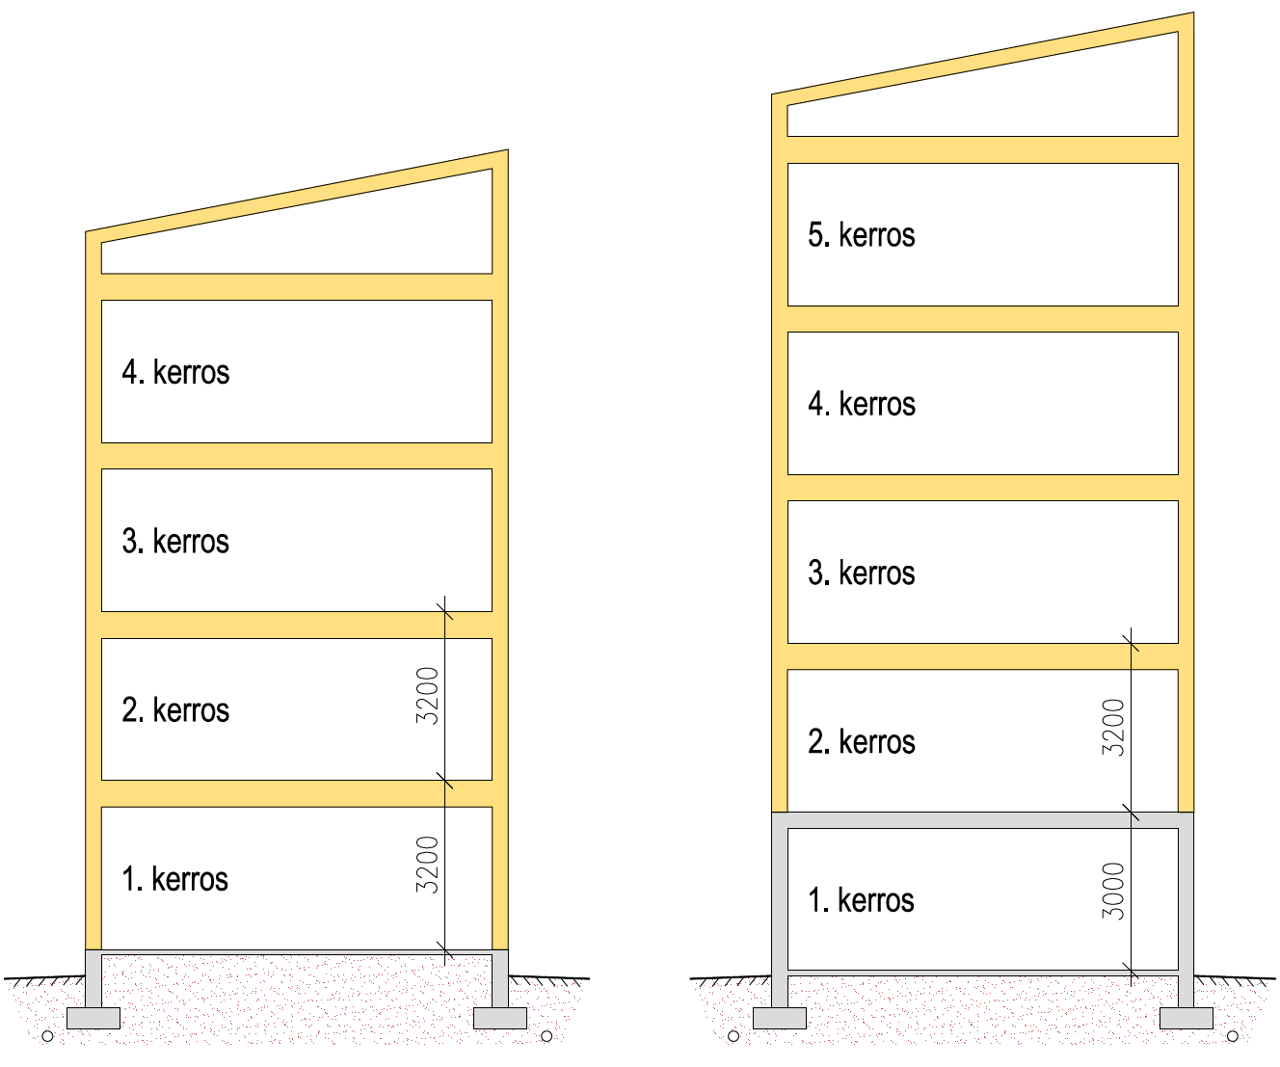
Kerrosmäärä massiivipuulevyä käytettäessä
Kerrosmäärään vaikuttaa
Seinän tukipainekestävyys
Seinän nurjahduskestävyys
Levyjäykistyksen kapasiteetti
Jäykistävien rakennusosien välisten liitosten kapasiteetti
Suositeltava kerrosmäärä
Enintään 8 puurakenteista kerrosta
Kerroskorkeus
3200 mm (asuinrakennus)
3800…4000 mm (julkiset tilat)

Slide 12
Massiivipuulevyrakenteinen tasoelementti
Kantava runko massiivipuulevyä (CLT tai kerrannaisliimattu LVL)
Poikkeuksena väli- ja yläpohja, joka voi olla myös palkkirakenteinen
Lämmöneristys on massiivipuulevyn ulkopuolella
Tasoelementeille ei ole standardisoituja vakiomittoja
Tasoelementit valmistetaan tilauksesta suunnitelmien mukaan vakiolevypaksuuksia käyttäen (erikoislevyjä saatavilla)
Tasoelementit voivat olla vaaka- tai pystyelementtejä
Vaakaelementeillä syntyy vähemmän pystysaumoja kuin pystyelementeillä
Pystyelementeillä saadaan korkeampi tila kuin vaakaelementeillä

Slide 13
Massiivipuulevyrakenteinen tasoelementin esivalmistusaste
Tyypillisesti massiivipuulevyrakenteiset tasoelementit ovat pelkkiä massiivipuulevyjä
Tasoelementit voidaan varustella tehtaalla sisältäen
Lämmöneristeet
Levytykset
Ulkoverhoukset (ulkoverhouspaneeli, levymäiset ulkoverhoukset jne.)
Ikkunat ja ulko-ovet sekä näiden pielirakenteet
Sähköasennukset
Talotekniikan läpivientituotteet
Saumatiivisteet (mahdollisesti)

Slide 14
Massiivipuulevyrakenteisten tasoelementtien koko
Seinäelementti (suuntaa-antava)
Korkeus ≤ 3,5 m
Pituus ≤ 12 m
Välipohjaelementti (suuntaa-antava)
Leveys ≤ 2,4 m…2,5 m
Pituus ≤ 12 m (jänneväli lyhyempi)
Yläpohjaelementti
Leveys ≤ 2,4 m...2,5 m
Pituus ≤ 12 m (jänneväli lyhyempi)

Slide 15
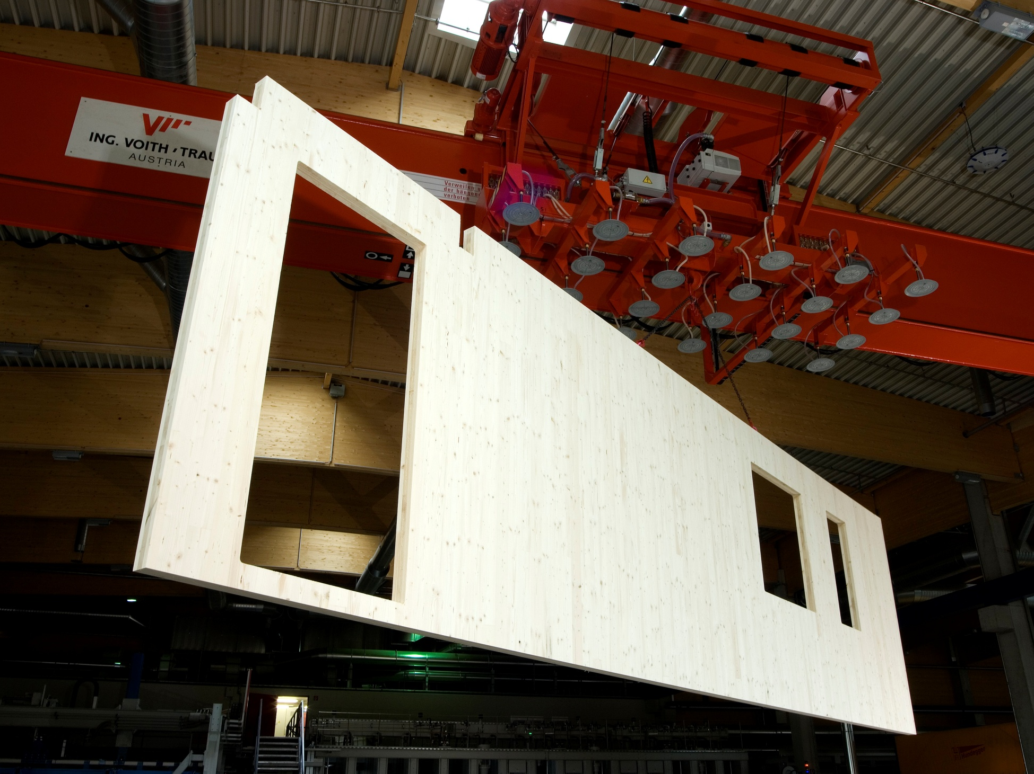
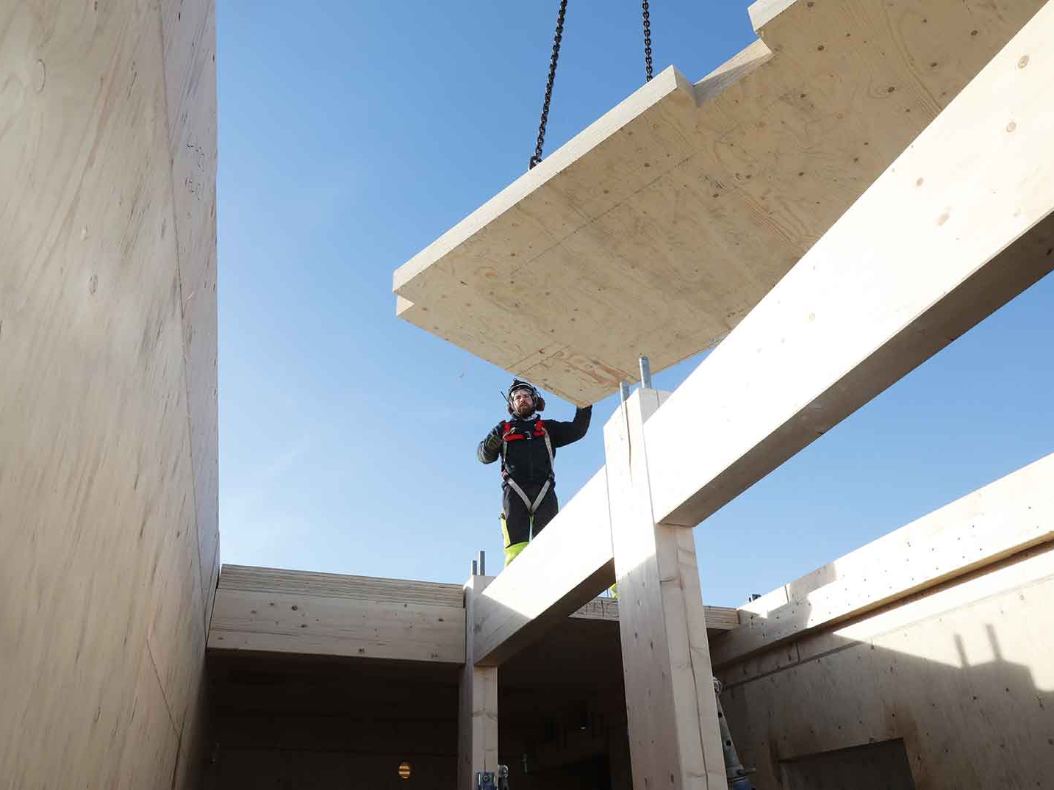
Massiivipuulevyelementtejä
CLT (Cross Laminated Timber)
Kerrannaisliimattu LVL (Laminated Veneer Lumber)
Kuva: Stora Enso
Kuva: Stora Enso

Slide 16
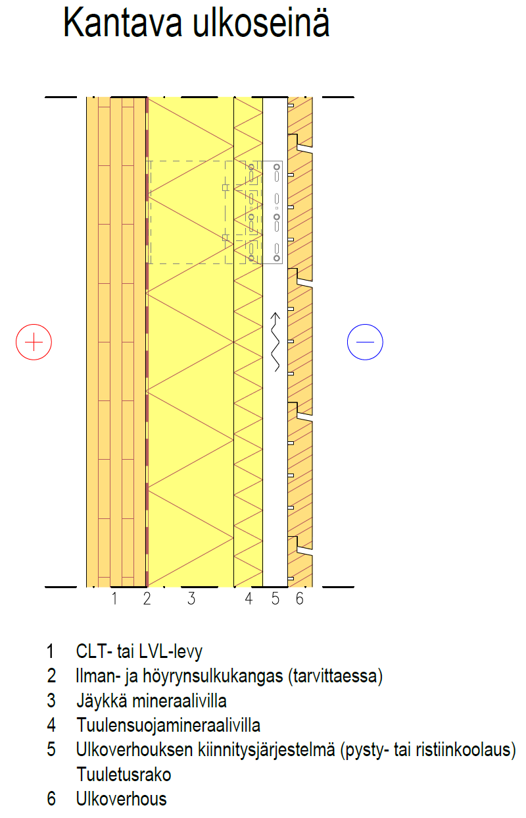
Ulkoseinän rakenne
Massiivipuulevy on kantava ja jäykistävä rakenne
Massiivipuulevyn kantavuus
Tukipainekestävyys
Nurjahduskestävyys
Aukkojen ylitykset
Ulkopuolen lämmöneristys
Parantaa lämpö- ja kosteusteknistä toimintaa
Ulkoverhouksen kiinnitys haasteellista

Slide 17
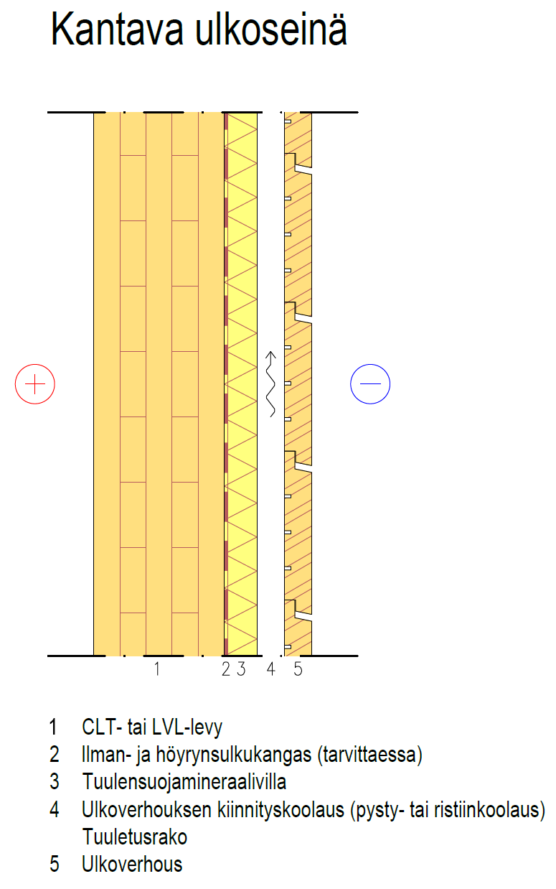
Ulkoseinän rakenne
Massiivipuulevy on kantava ja jäykistävä rakenne
Massiivipuulevyn kantavuus
Tukipainekestävyys
Nurjahduskestävyys
Aukkojen ylitykset
Ulkopuolen lämmöneristys
Parantaa lämpö- ja kosteusteknistä toimintaa

Slide 18
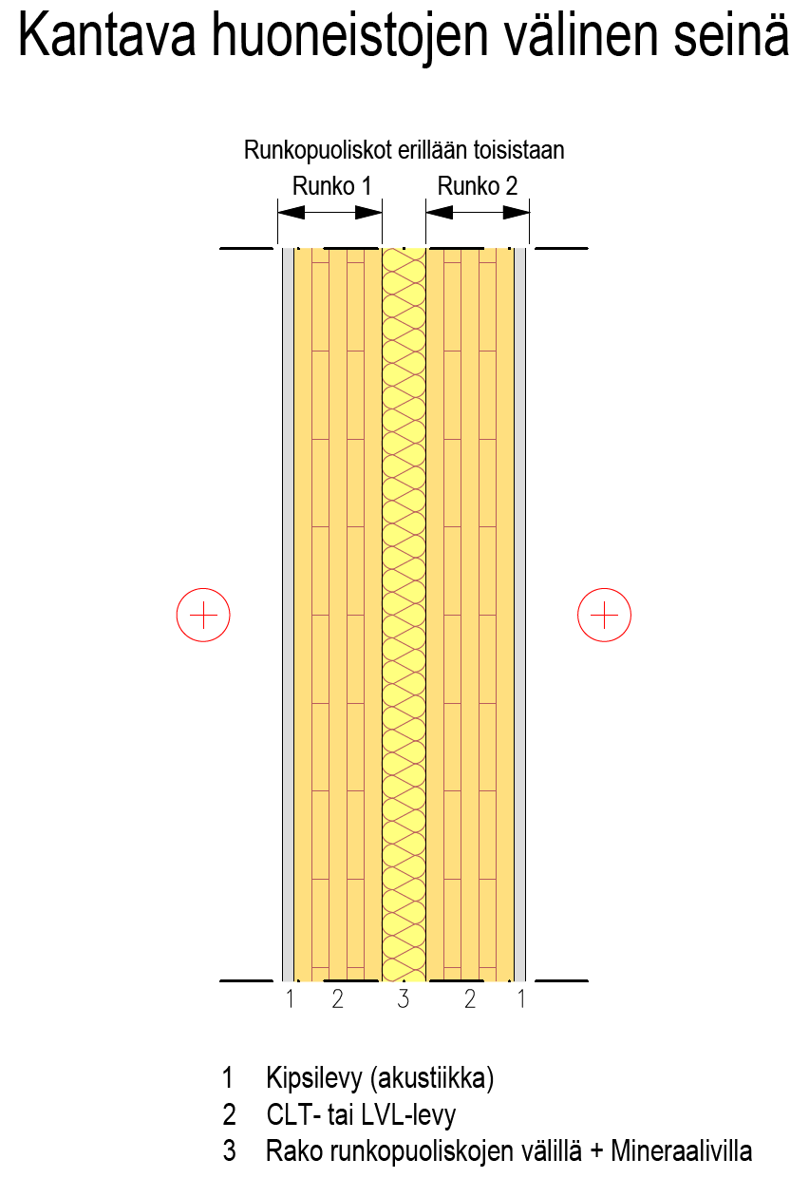
Väliseinän rakenne
Massiivipuulevy on kantava ja jäykistävä rakenne
Massiivipuulevyn kantavuus
Tukipainekestävyys
Nurjahduskestävyys
Aukkojen ylitykset
Kaksoisrunko
Mahdollistaa tilojen välisen ilma-ääneneristävyyden D_{n,T,w} ≥ 55 dB
Kipsilevytys akustiikan takia

Slide 19
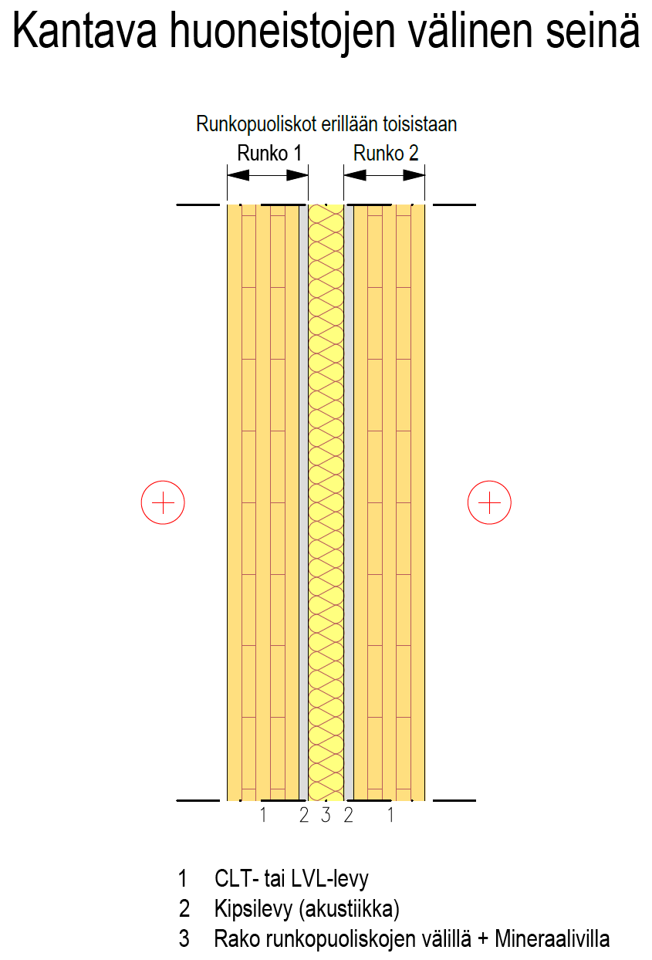
Väliseinän rakenne
Massiivipuulevy on kantava ja jäykistävä rakenne
Massiivipuulevyn kantavuus
Tukipainekestävyys
Nurjahduskestävyys
Aukkojen ylitykset
Kaksoisrunko
Mahdollistaa tilojen välisen ilma-ääneneristävyyden D_{n,T,w} ≥ 55 dB
Kipsilevytys akustiikan takia

Slide 20
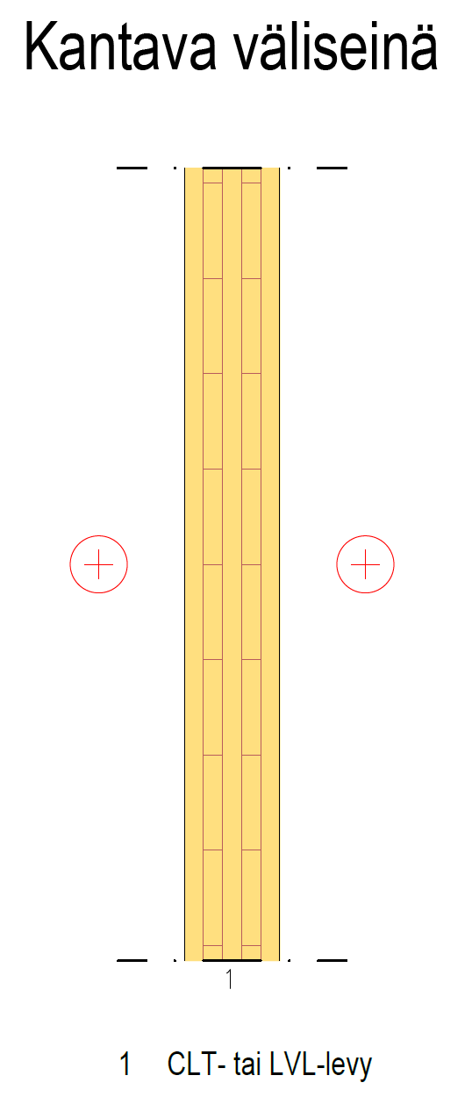
Väliseinän rakenne
Massiivipuulevy on kantava ja jäykistävä rakenne
Massiivipuulevyn kantavuus
Tukipainekestävyys
Nurjahduskestävyys
Aukkojen ylitykset
Ääneneristävyys
Saavutettava tilojen välisen ilma-ääneneristävyyden D_{n,T,w} ≈ 40 dB

Slide 21
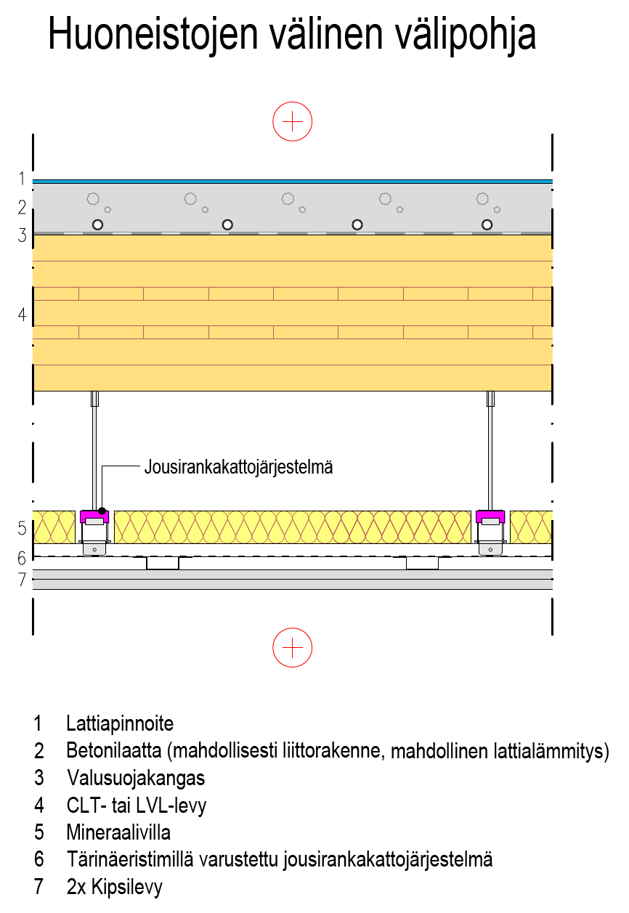
Välipohjan rakenne
Massiivipuulevy on kantava ja jäykistävä rakenne
Kipsilevyjä ja valua käytetään
Palotekniikkaan
Akustiikkaan
Massiivipuulevyn paksuuteen vaikuttaa
Värähtely (usein mitoittava)
Taivutus- ja leikkausjännitys
Taipuma

Slide 22
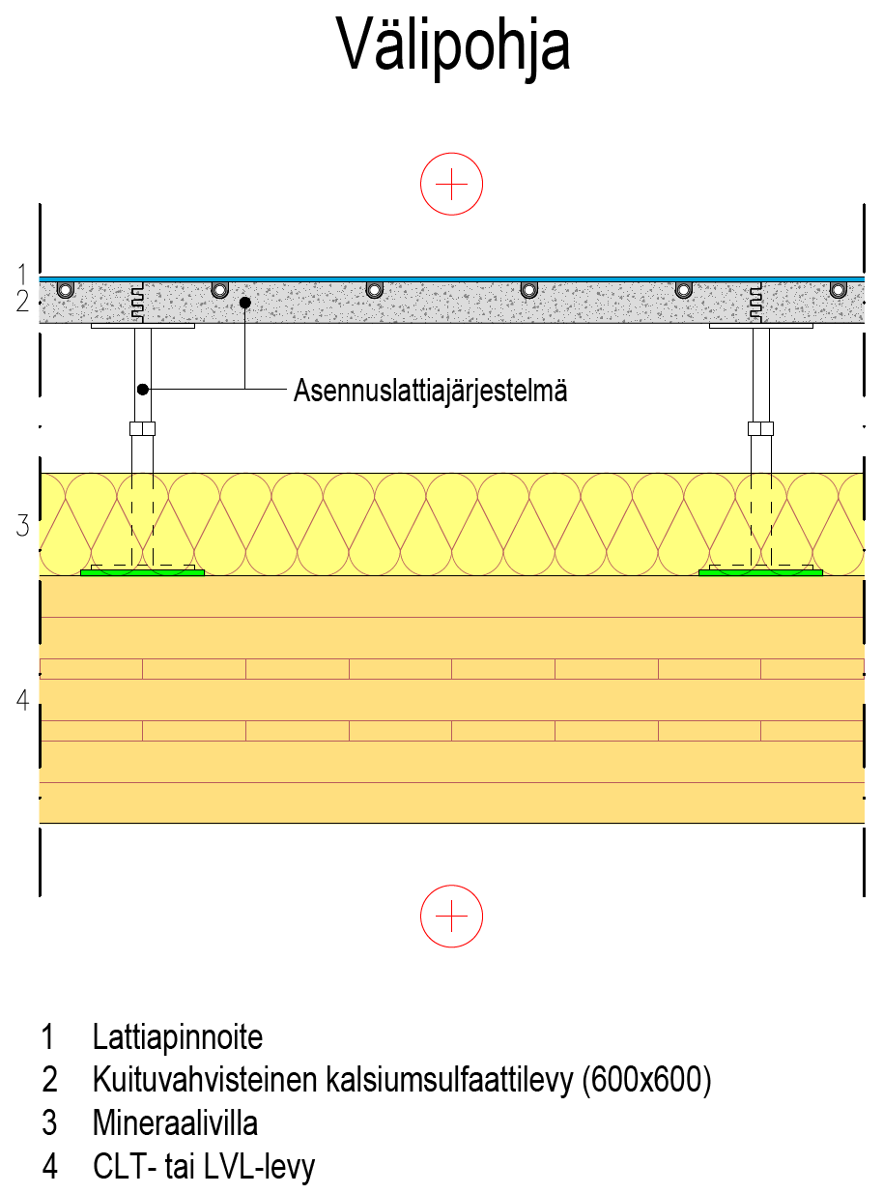
Välipohjan rakenne
Massiivipuulevy on kantava ja jäykistävä rakenne
Asennuslattiaa käytetään
Akustiikkaan
Massiivipuulevyn paksuuteen vaikuttaa
Värähtely (usein mitoittava)
Taivutus- ja leikkausjännitys
Taipuma

Slide 23
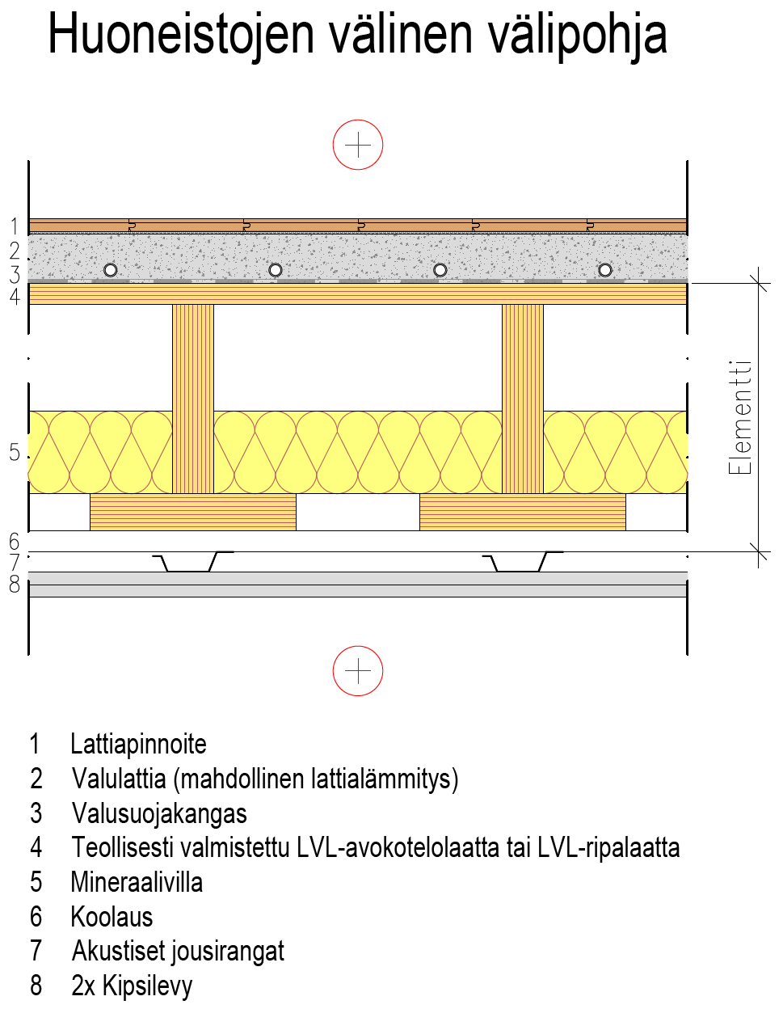
Välipohjan rakenne
Yläpinnan levyä käytetään
Jäykistämiseen
Kipsilevyjä ja valua käytetään
Palotekniikkaan
Akustiikkaan
Ripalaatan korkeuteen vaikuttaa
Värähtely (usein mitoittava)
Taivutus- ja leikkausjännitys
Taipuma

Slide 24
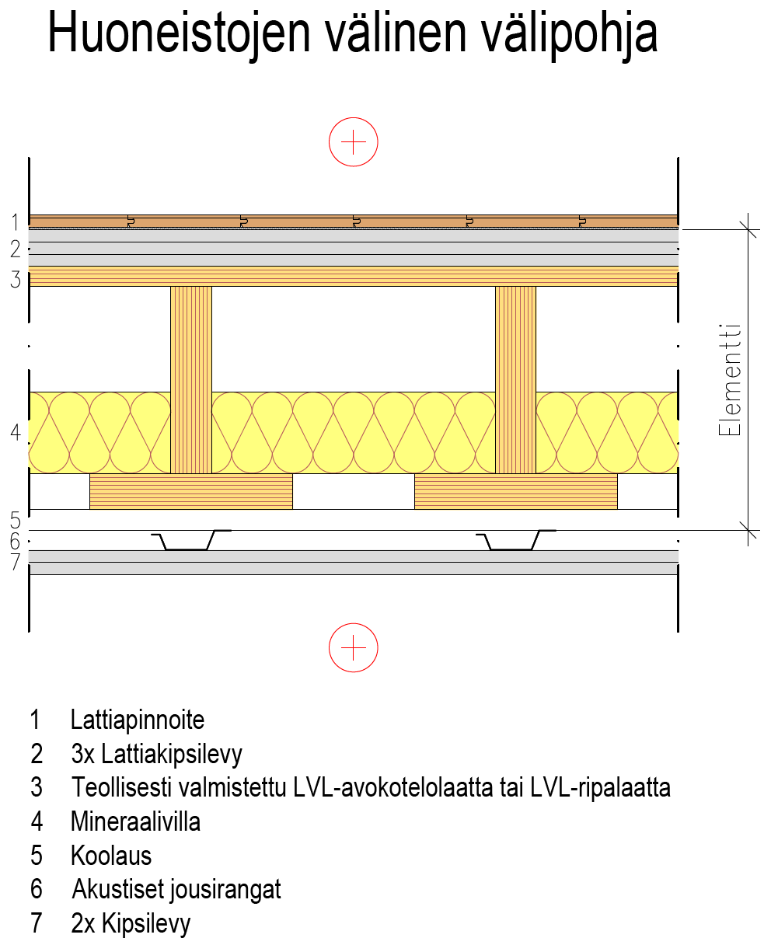
Välipohjan rakenne
Yläpinnan levyä käytetään
Jäykistämiseen
Kipsilevyjä käytetään
Palotekniikkaan
Akustiikkaan
Ripalaatan korkeuteen vaikuttaa
Värähtely (usein mitoittava)
Taivutus- ja leikkausjännitys
Taipuma

Slide 25
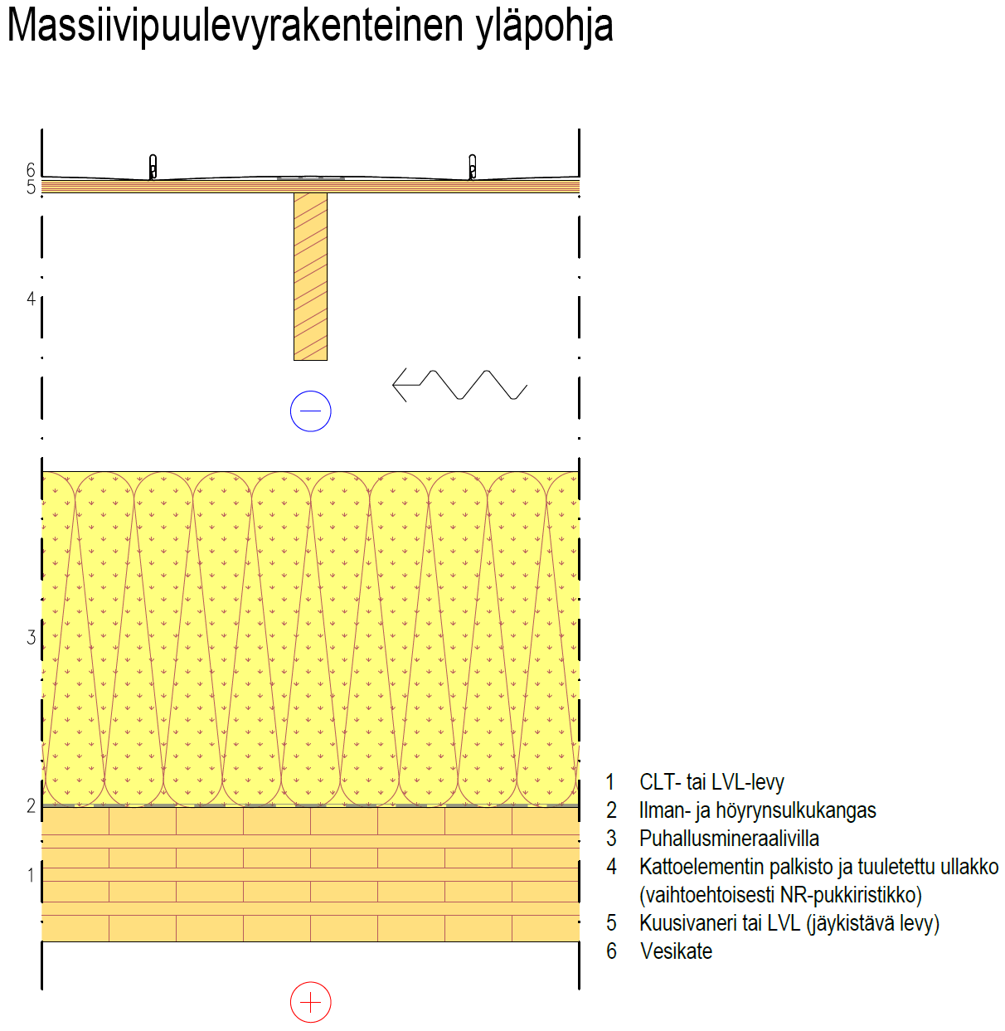
Yläpohjan rakenne
Massiivipuulevy on kantava ja jäykistävä rakenne
Vesikatto voidaan toteuttaa massiivipuulevyn päältä
Palkkirakenteisilla kattoelementeillä
NR-pukkiristikoilla
Palkiston yläpinnan levyä käytetään
Jäykistämiseen

Slide 26
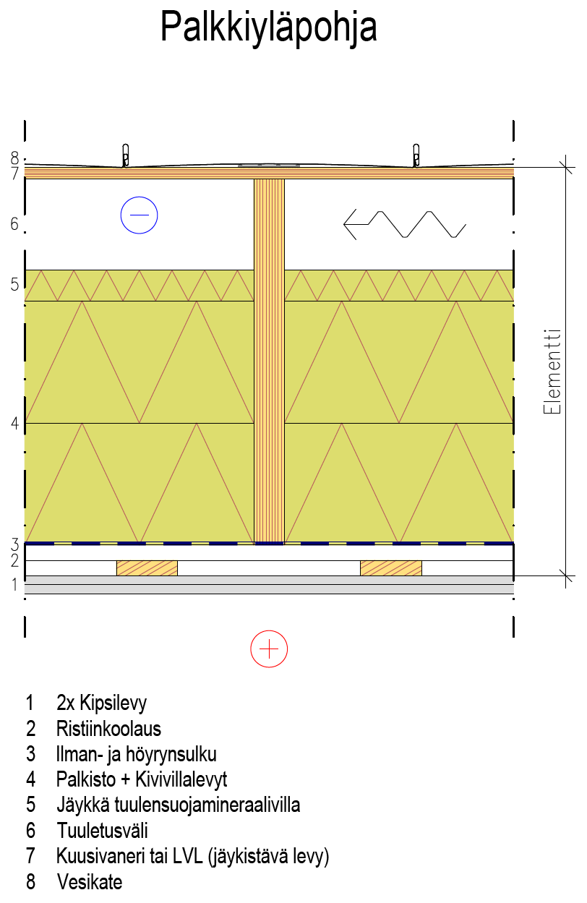
Yläpohjan rakenne
Palkiston yläpinnan levyä käytetään
Jäykistämiseen
Kipsilevyjä käytetään
Palotekniikkaan (alapuolinen palo)
Kivivillalevyjä käytetään
Palotekniikkaan (yläpuolinen palo)
Palkiston korkeuteen vaikuttaa
Taivutus- ja leikkausjännitys
Taipuma

Slide 27
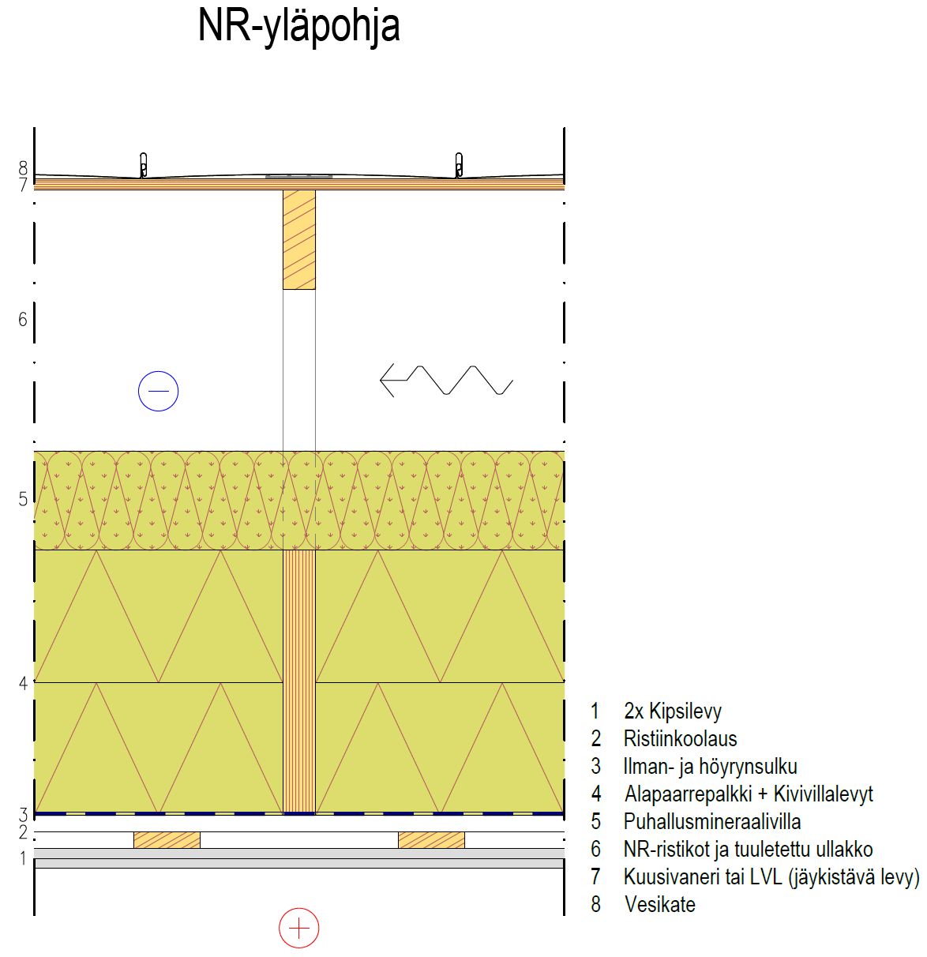
Yläpohjan rakenne
Ristikon yläpinnan levyä käytetään
Jäykistämiseen
Kipsilevyjä käytetään
Palotekniikkaan (alapuolinen palo)
Kivivillalevyjä käytetään
Palotekniikkaan (yläpuolinen palo)
Palkiston korkeuteen vaikuttaa
Taivutus- ja leikkausjännitys
Taipuma

Slide 28
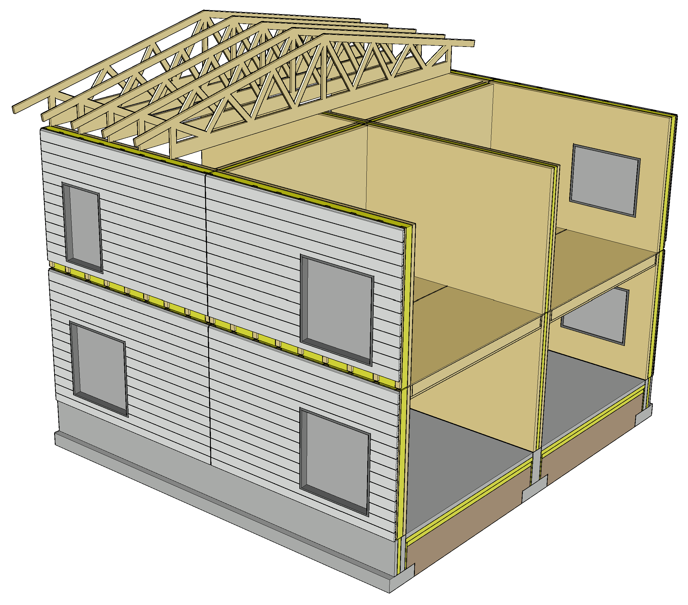
Elementtisaumat
Ulkoverhous vaakapaneelilla
Mahdollistaa vaakasuuntaisten elementtisaumojen piilottamisen
Vaakapaneelin pystysaumat voidaan piilottaa esim. parvekkeen väliseinien taustalle
Massiivipuulevy ei saa jatkua ääntä eristävien seinien ja välipohjien ohi (sivutiesiirtymä)

Slide 29
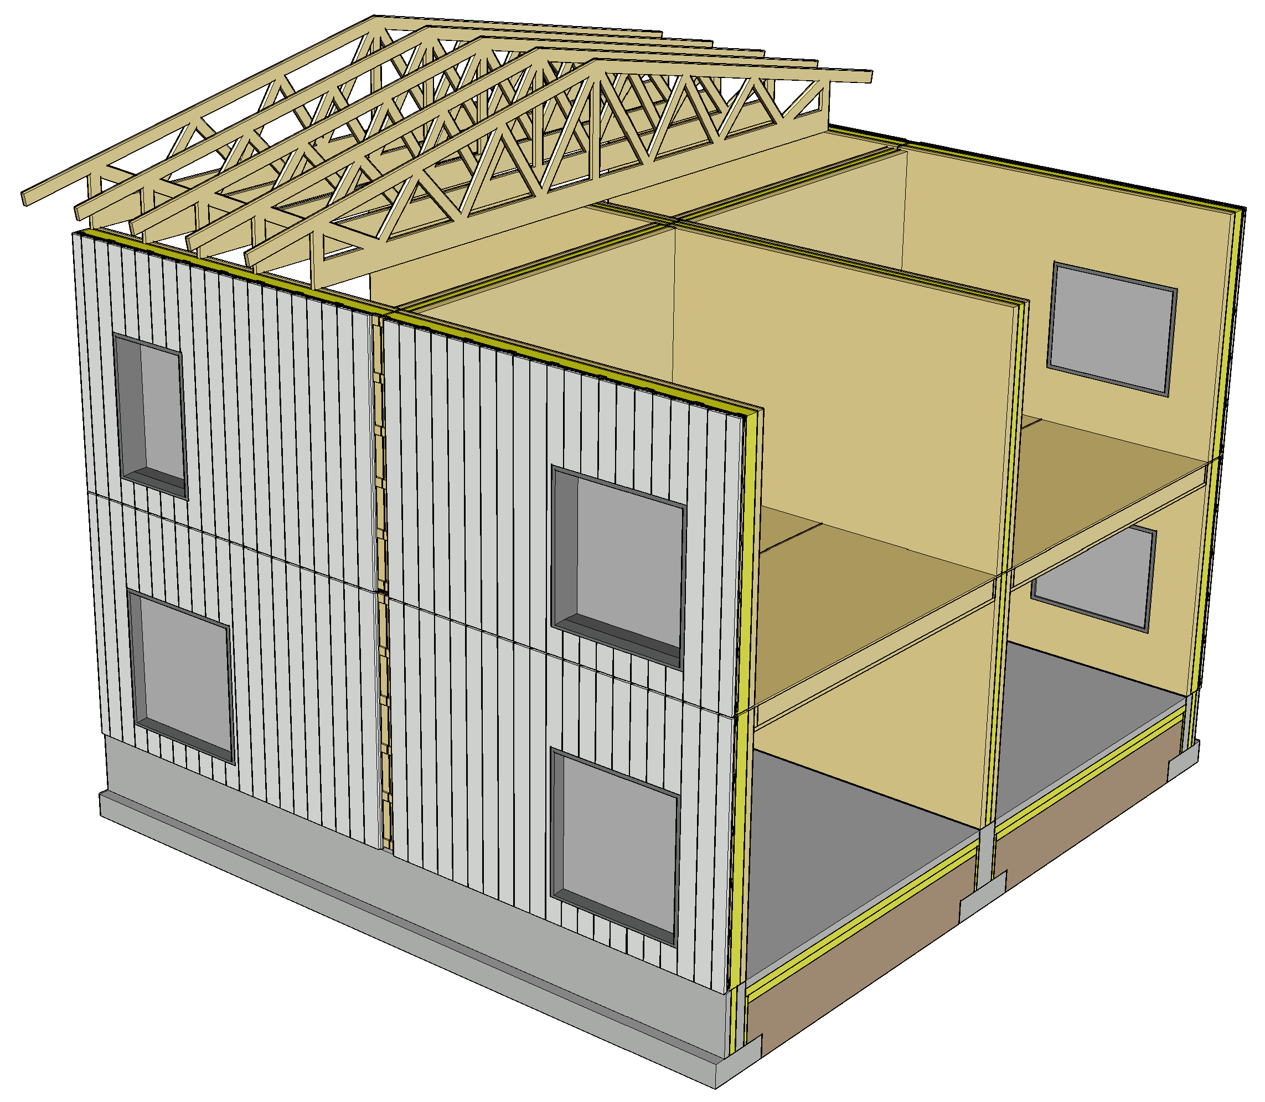
Elementtisaumat
Ulkoverhous pystypaneelilla
Mahdollistaa pystysuuntaisten elementtisaumojen piilottamisen
Pystypaneelin vaakasaumat voidaan piilottaa esim. parvekkeen laatan taustalle
Massiivipuulevy ei saa jatkua ääntä eristävien seinien ja välipohjien ohi (sivutiesiirtymä)

Slide 30
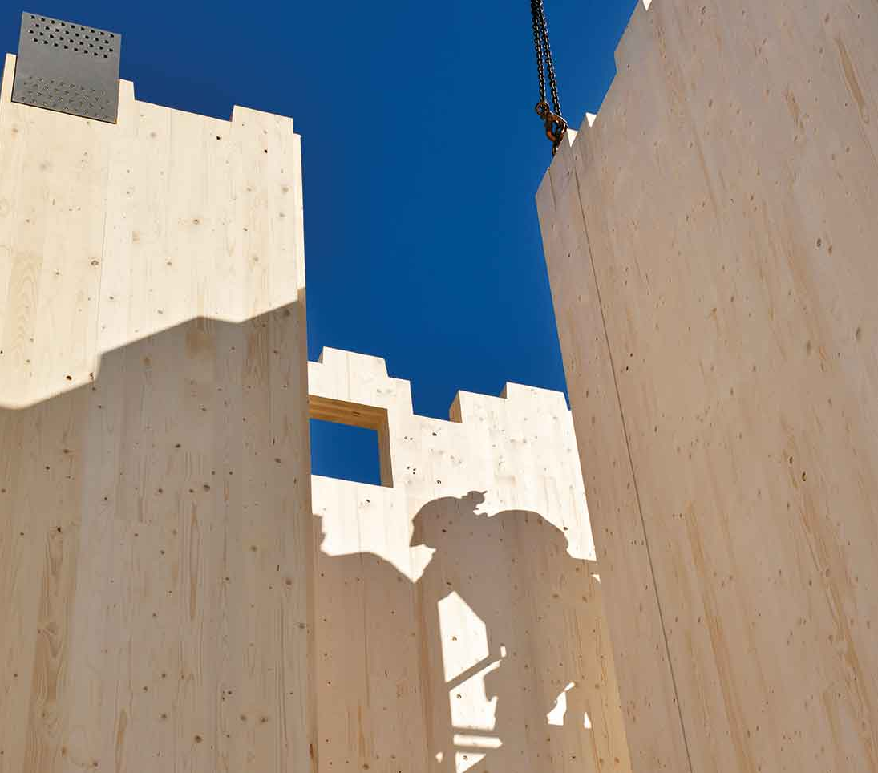
Elementtivalmistus
Massiivipuulevyelementit työstetään CNC-koneella
CNC-työstöt lisäävät massiivipuulevyn kuutiohintaa, mutta optimaalisesti suunnitellut työstöt nopeuttavat asennusta työmaalla, jolloin saadaan säästöä kokonaisuuteen
Kuva: Stora Enso

Slide 31
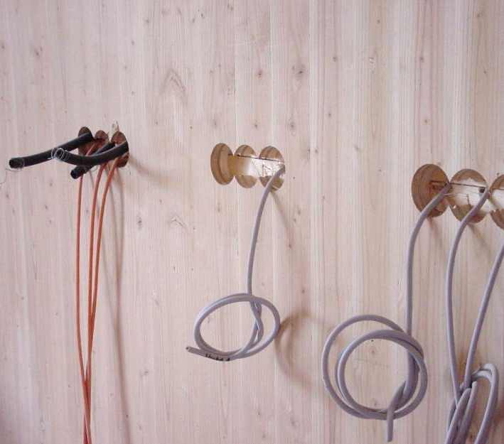
Elementtivalmistus
CNC-työstöä kannattaa hyödyntää yksityiskohdissa
CNC-koneella tehdyt ruuvien esiporaukset mahdollistavat
Ruuvien nopean asennuksen
Reuna- ja päätyetäisyyksien oikeellisuuden
Helpon laaduntarkastuksen
Kuva: Stora Enso

Slide 32
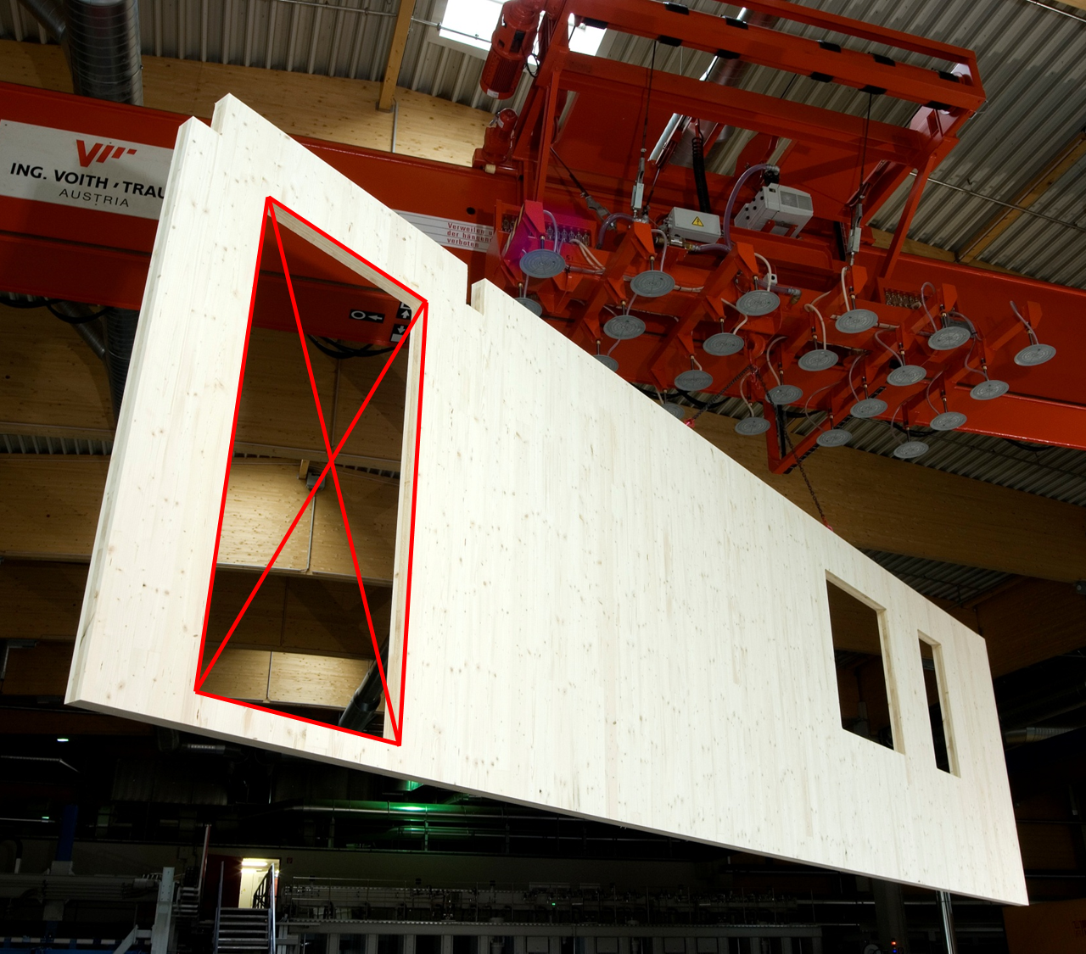
Elementtivalmistus
Aukkopalat maksaa asiakas
Massiivipuulevyn aukotuksen suunnittelussa tulee ottaa huomioon materiaalihukan minimointi
Suurista aukkopaloista voidaan valmistaa pienempiä komponentteja (esim. portaiden osia tms.)
Kuva: Stora Enso

Slide 33
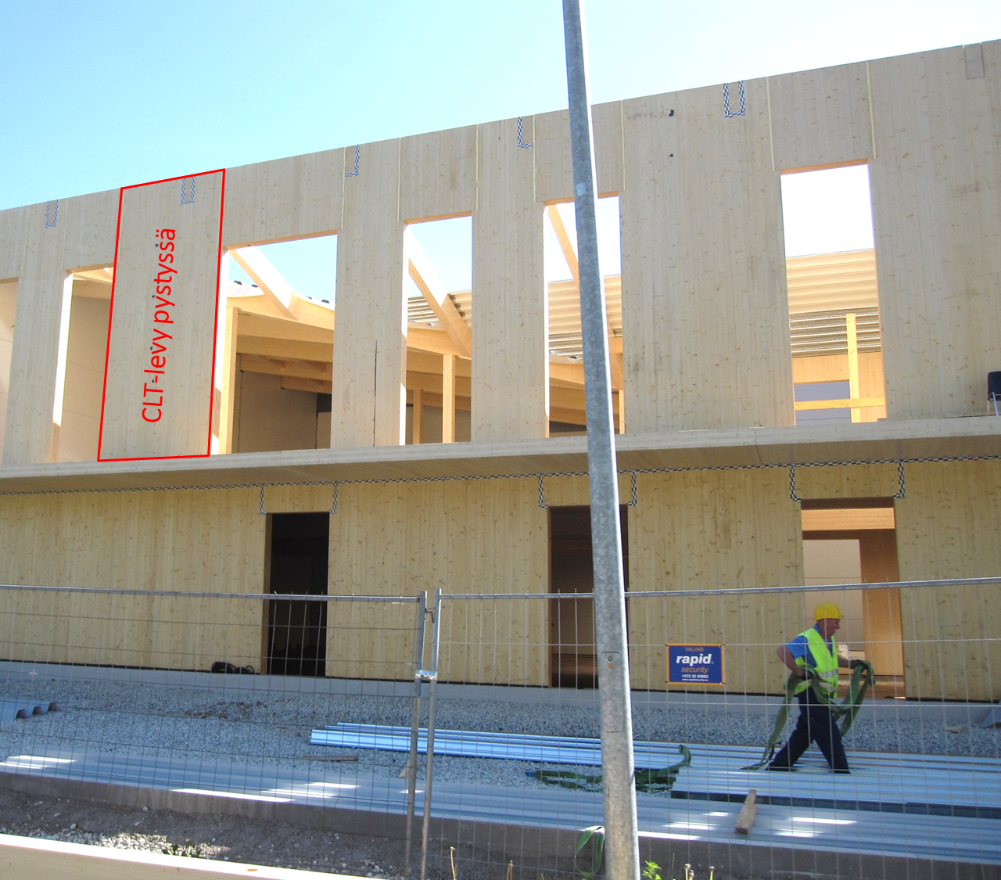
Elementtivalmistus
Aukkopalojen määrää voidaan vähentää tekemällä aukkojen ylitykset erillisillä aukkopaloilla
Erilliset aukkopalat vaikuttavat seinän ulkonäköön (näkyvä levy) ja seinän jäykistyskapasiteettiin
Aukkopalojen liitokset seinään toteutetaan puoliponttiliitoksella ja ruuveilla
Kuva: Stora Enso
Kuva: Tero Lahtela

Slide 34
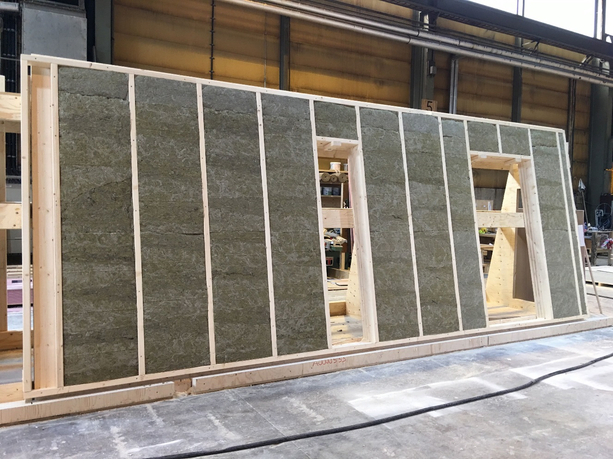
Elementtivalmistus
Massiivipuulevyrakenteisia tasoelementtejä voidaan varustella elementtitehtaalla
Esimerkiksi ulkoseinäelementit voidaan varustella tehtaalla siten, että ne sisältävät lämmöneristeet, ikkunat, ovet, ulkoverhouksen jne.
Kuva: Tero Lahtela

Slide 35
Massiivipuulevyjen kuljetus
2450
2400…2450 mm leveät massiivipuulevyelementit voidaan kuljettaa normaalina kuljetuksena
Yli 3 m korkeiden elementtien yhteydessä käytetään erikoiskalustoa (madallettu vaunu)
Katetun kuljetuskaluston avulla voidaan vähentää elementtien suojamuovin kertymistä työmaalle
13600
3000
Kuva: Tero Lahtela

Slide 36
Massiivipuulevyelementtien perustus
Kantavien massiivipuuseinien alla tulee olla jatkuva perustus
Perustustyypit
Maanvarainen matalaperustus
Tuuletettu alapohja
Kellari
Haasteita
Seinän liittymä perustukseen
Perustuksen pystysuunnan mittatarkkuus

Slide 37
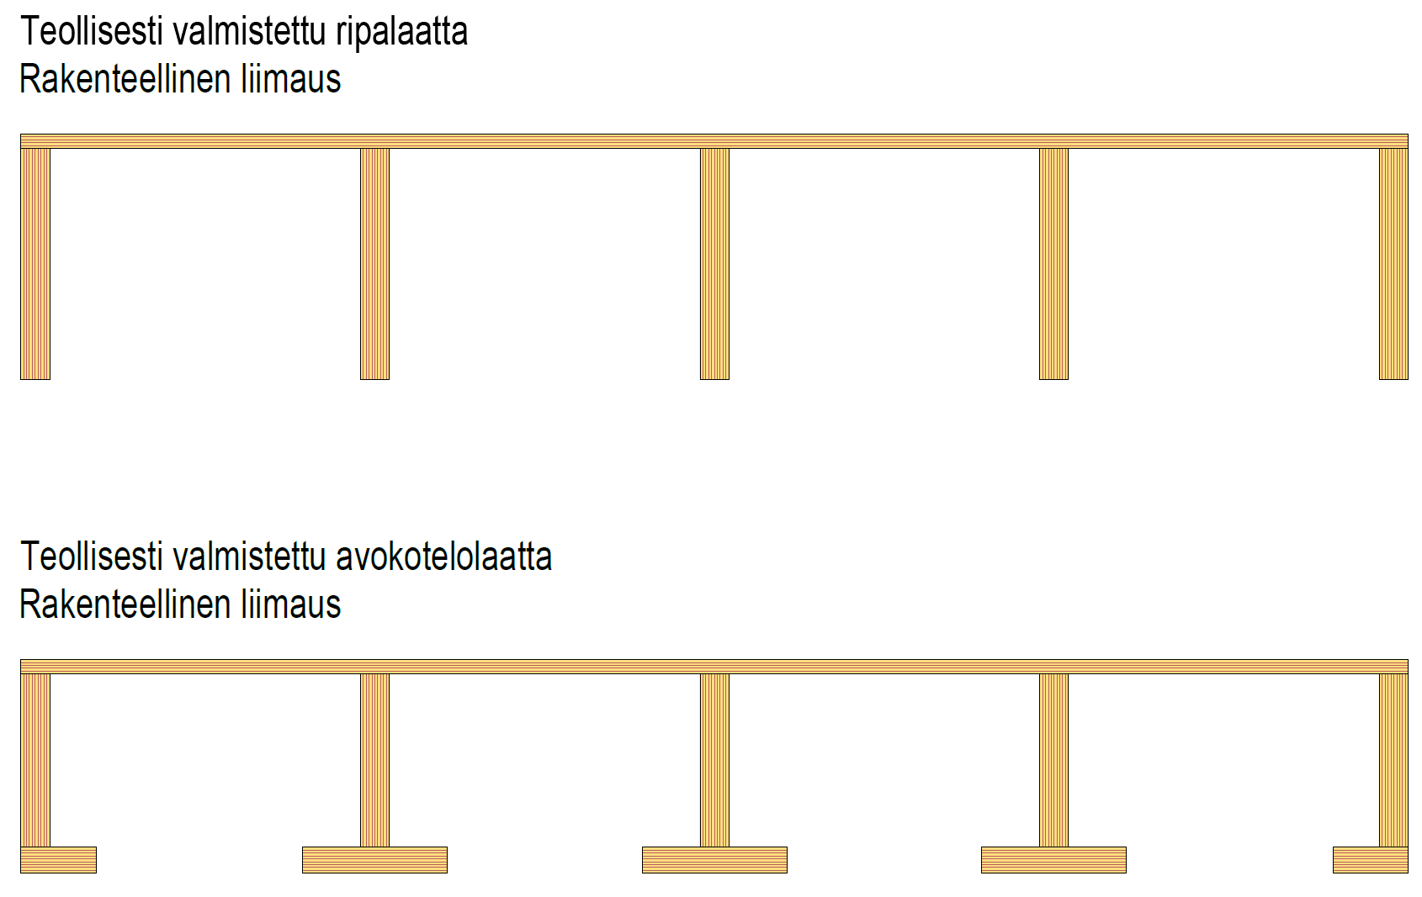
Rankarakenteisen välipohjan jänneväli
Välipohjan jännevälin määrittelee tavallisesti värähtelymitoitus
Kävelyn aiheuttaman värähtely
Teollisesti liimaamalla valmistettua LVL-ripalaattaa tai LVL-avokotelolaattaa käytettäessä jänneväli L ≤ 7 m

Slide 38
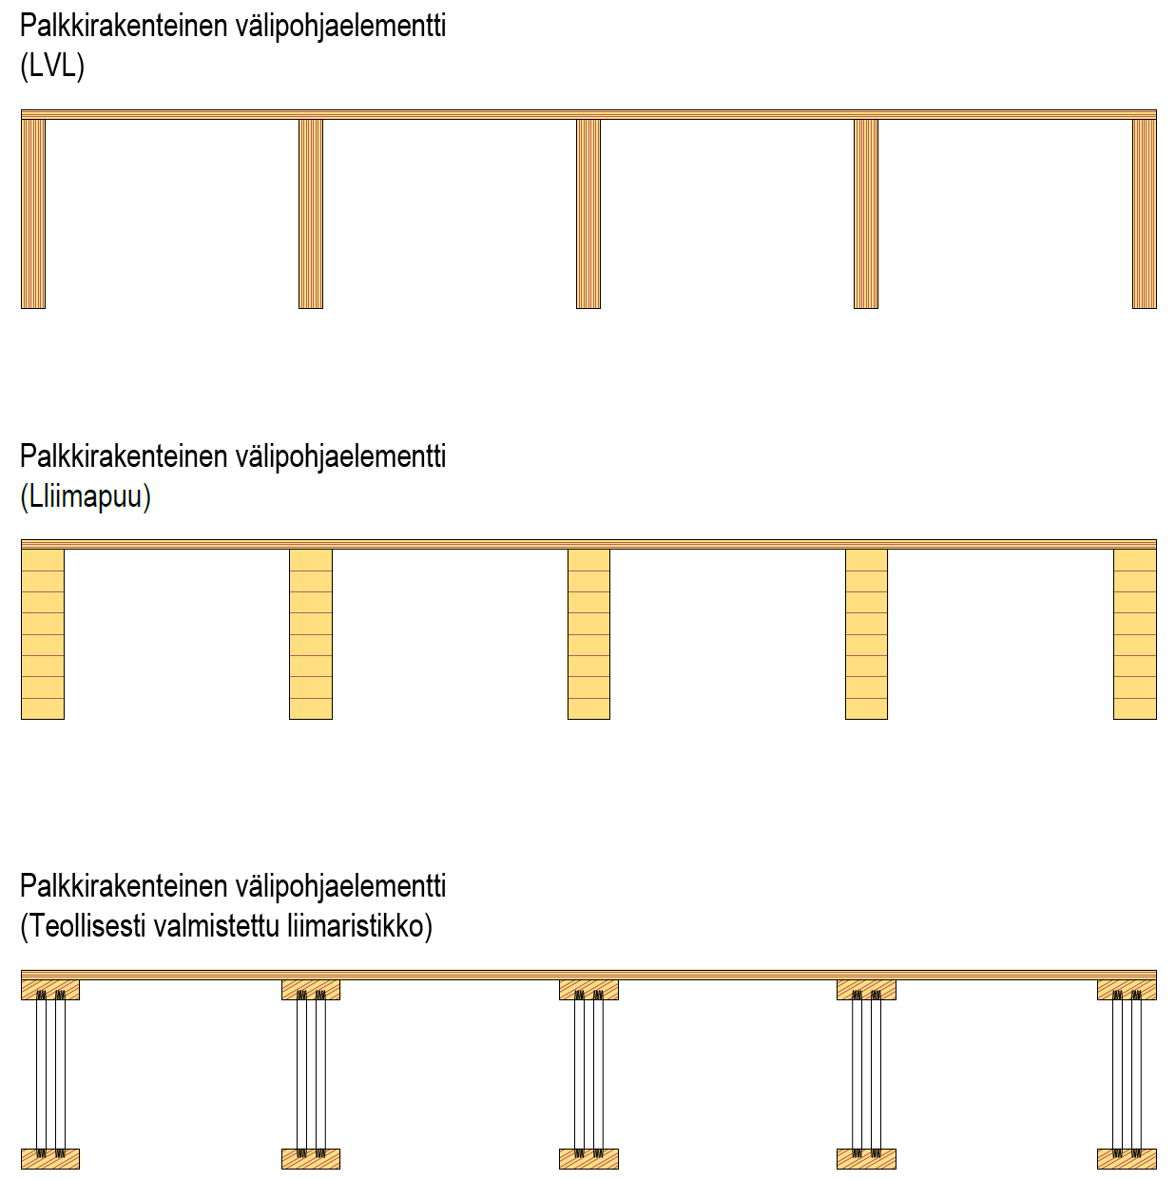
Rankarakenteisen välipohjan jänneväli
Välipohjan jännevälin määrittelee tavallisesti värähtelymitoitus
Kävelyn aiheuttaman värähtely
Palkkirakenteista välipohjaa käytettäessä jänneväli L ≤ 6 m

Slide 39
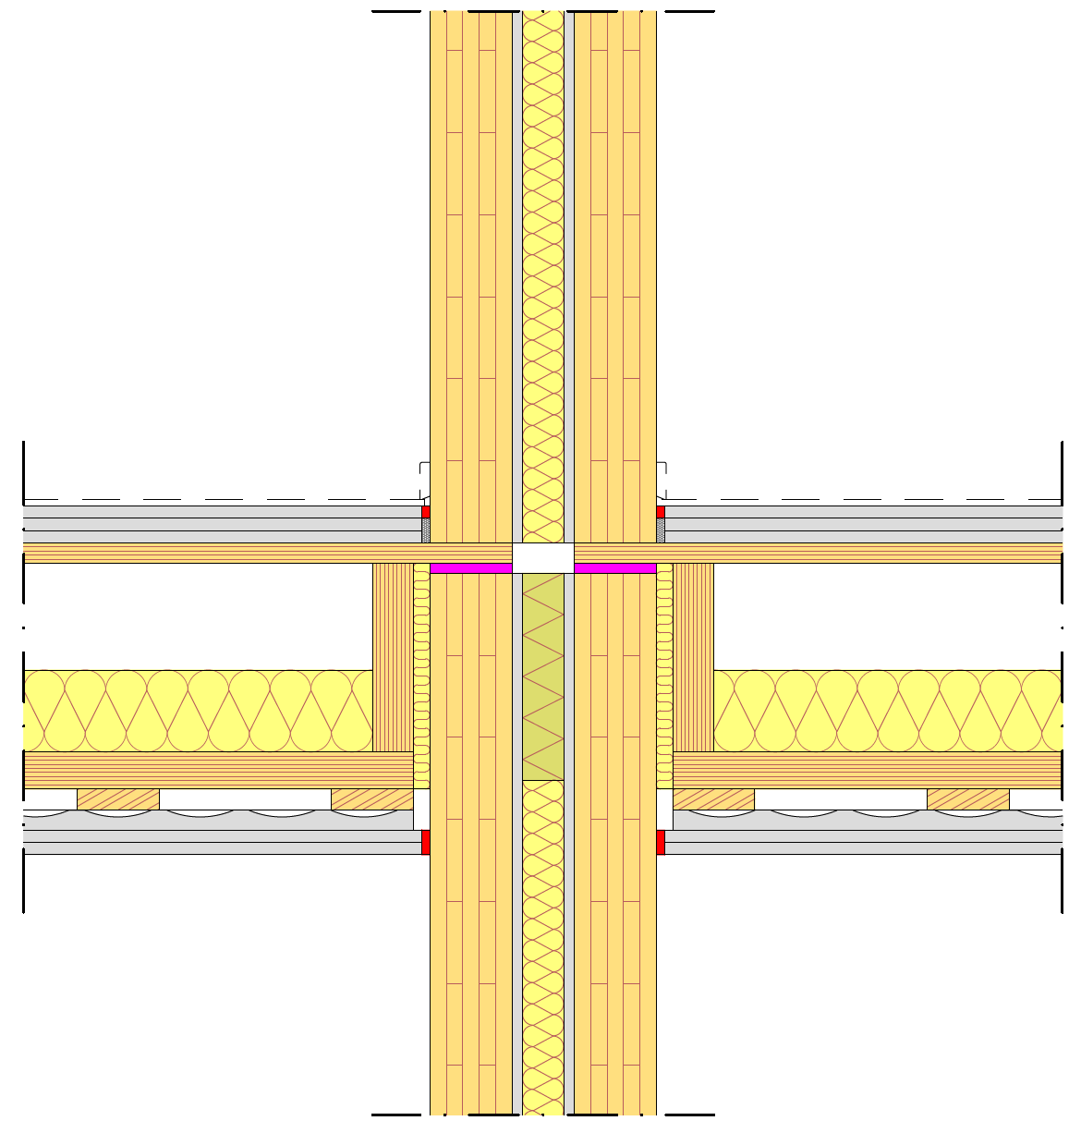
Rankarakenteisen välipohjan kannatus
Teollisesti liimaamalla valmistettu LVL-ripalaatta ja LVL-avokotelolaatta kannatetaan yläpinnan levystä
Tukialueella tulee yleisesti aina huomioida
Palotekniset seikat
Akustiset seikat (sivutiesiirtymä)
Kantavuus pystykuormille
Painuman minimointi
Vaakakuormien välittyminen
Jatkuvan sortuman estäminen

Slide 40
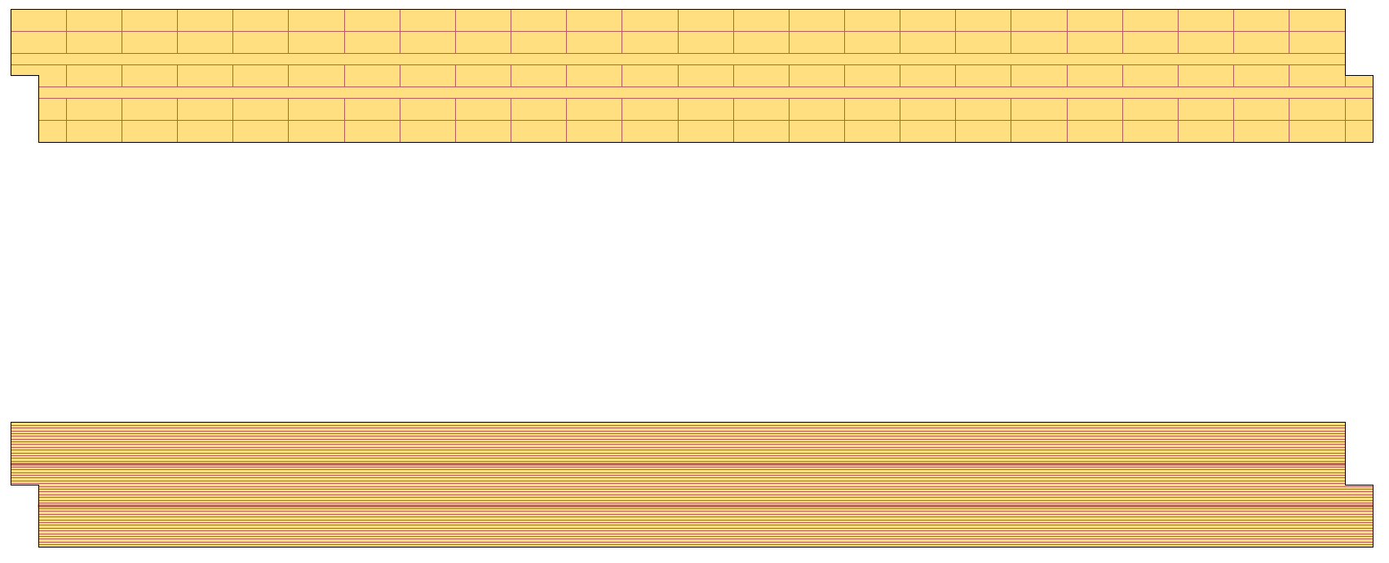
Massiivipuulevyvälipohjan jänneväli
Välipohjan jännevälin määrittelee tavallisesti värähtelymitoitus
Kävelyn aiheuttaman värähtely
Massiivipuulevy välipohjaa käytettäessä jänneväli L ≤ 6 m

Slide 41
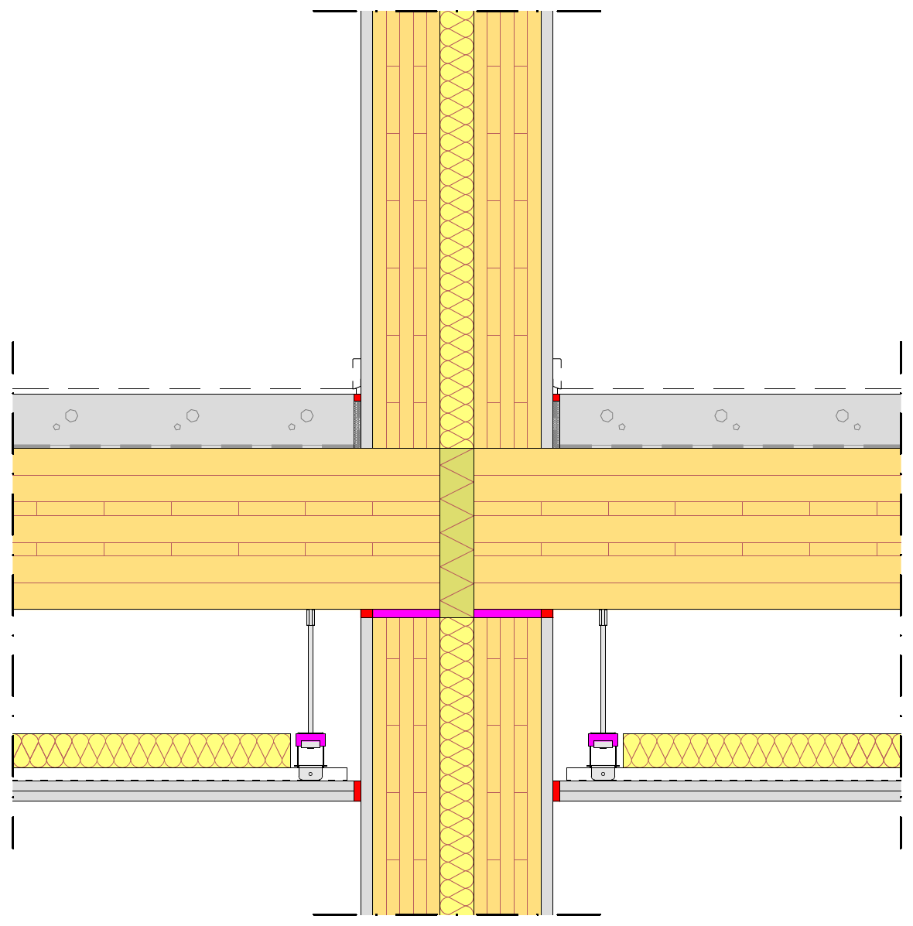
Massiivipuulevyvälipohjan kannatus
Massiivipuulevyvälipohja kannatetaan tavallisesti seinän päältä
Tukialueella tulee yleisesti aina huomioida
Palotekniset seikat
Akustiset seikat (sivutiesiirtymä)
Kantavuus pystykuormille
Painuman minimointi
Vaakakuormien välittyminen
Jatkuvan sortuman estäminen

Slide 42
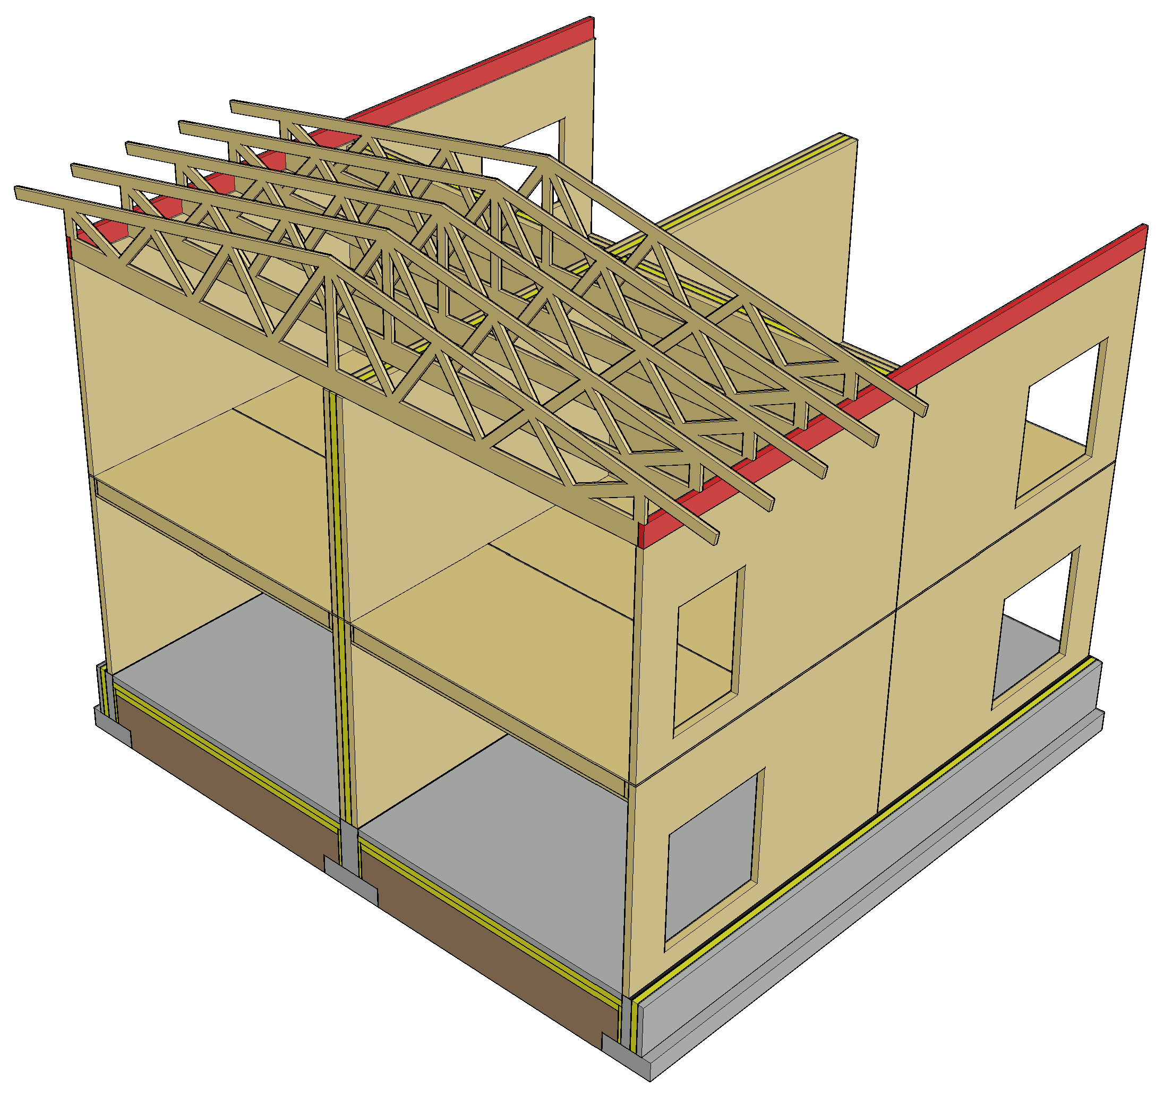
NR-ristikoiden kannatus
NR-ristikkoon lovettu ristiinviilutettu LVL-palkki seinän päällä
Ristiinviilutettu LVL-palkki mahdollistaa suuren tukipainekestävyyden NR-ristikolle
NR-ristikoihin lovettua LVL-palkkia voidaan hyödyntää nostopalkkina, kun NR-yläpohja elementoidaan lohkoihin
Haasteena LVL-palkin kiinnitys seinän päälle

Slide 43
NR-ristikoiden kannatus
NR-ristikot voidaan tukea suoraan massiivipuulevyseinän päältä
CLT-levyssä vain pystysuuntaiset lamellit voidaan huomioida tuki-painekestävyysmitoituksessa
NR-ristikon päädyn pystysauva voidaan suunnitella siten, että sen pää muodostaa tukipinnan (f_{c,0,d})

Slide 44
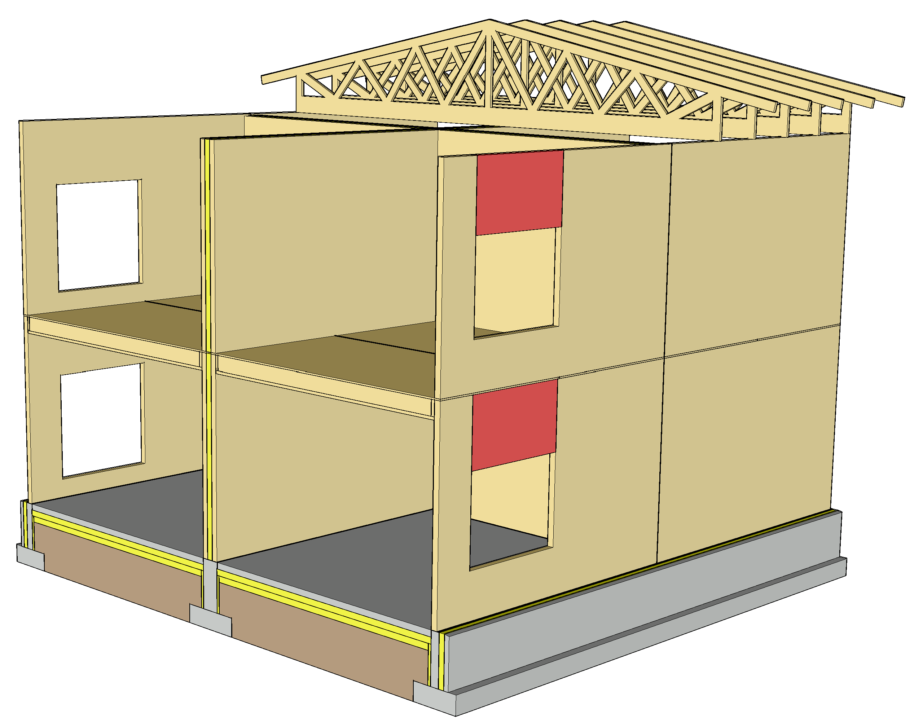
Aukkopalkki
Aukkojen ylityksissä massiivi-puulevy mitoitetaan palkkina
Aukkojen ylityksissä voidaan käyttää erillistä massiivipuulevypalkkia, jolloin voidaan minimoida aukkopalojen muodostamaa hukkaa

Slide 45
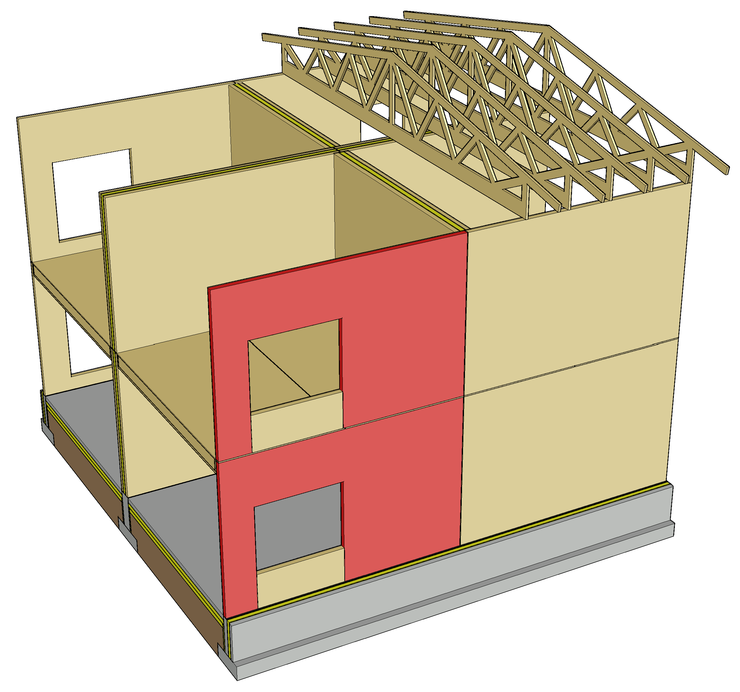
Pystykuormien alastuonti
Päällekkäiset massiivipuulevyseinät aiheuttavat toisiinsa viivamaisen kuormituksen (kN/m)
Aukkojen pieliin tulee jättää riittävän leveä kaista levyä (nurjahduskestävyys)

Slide 46
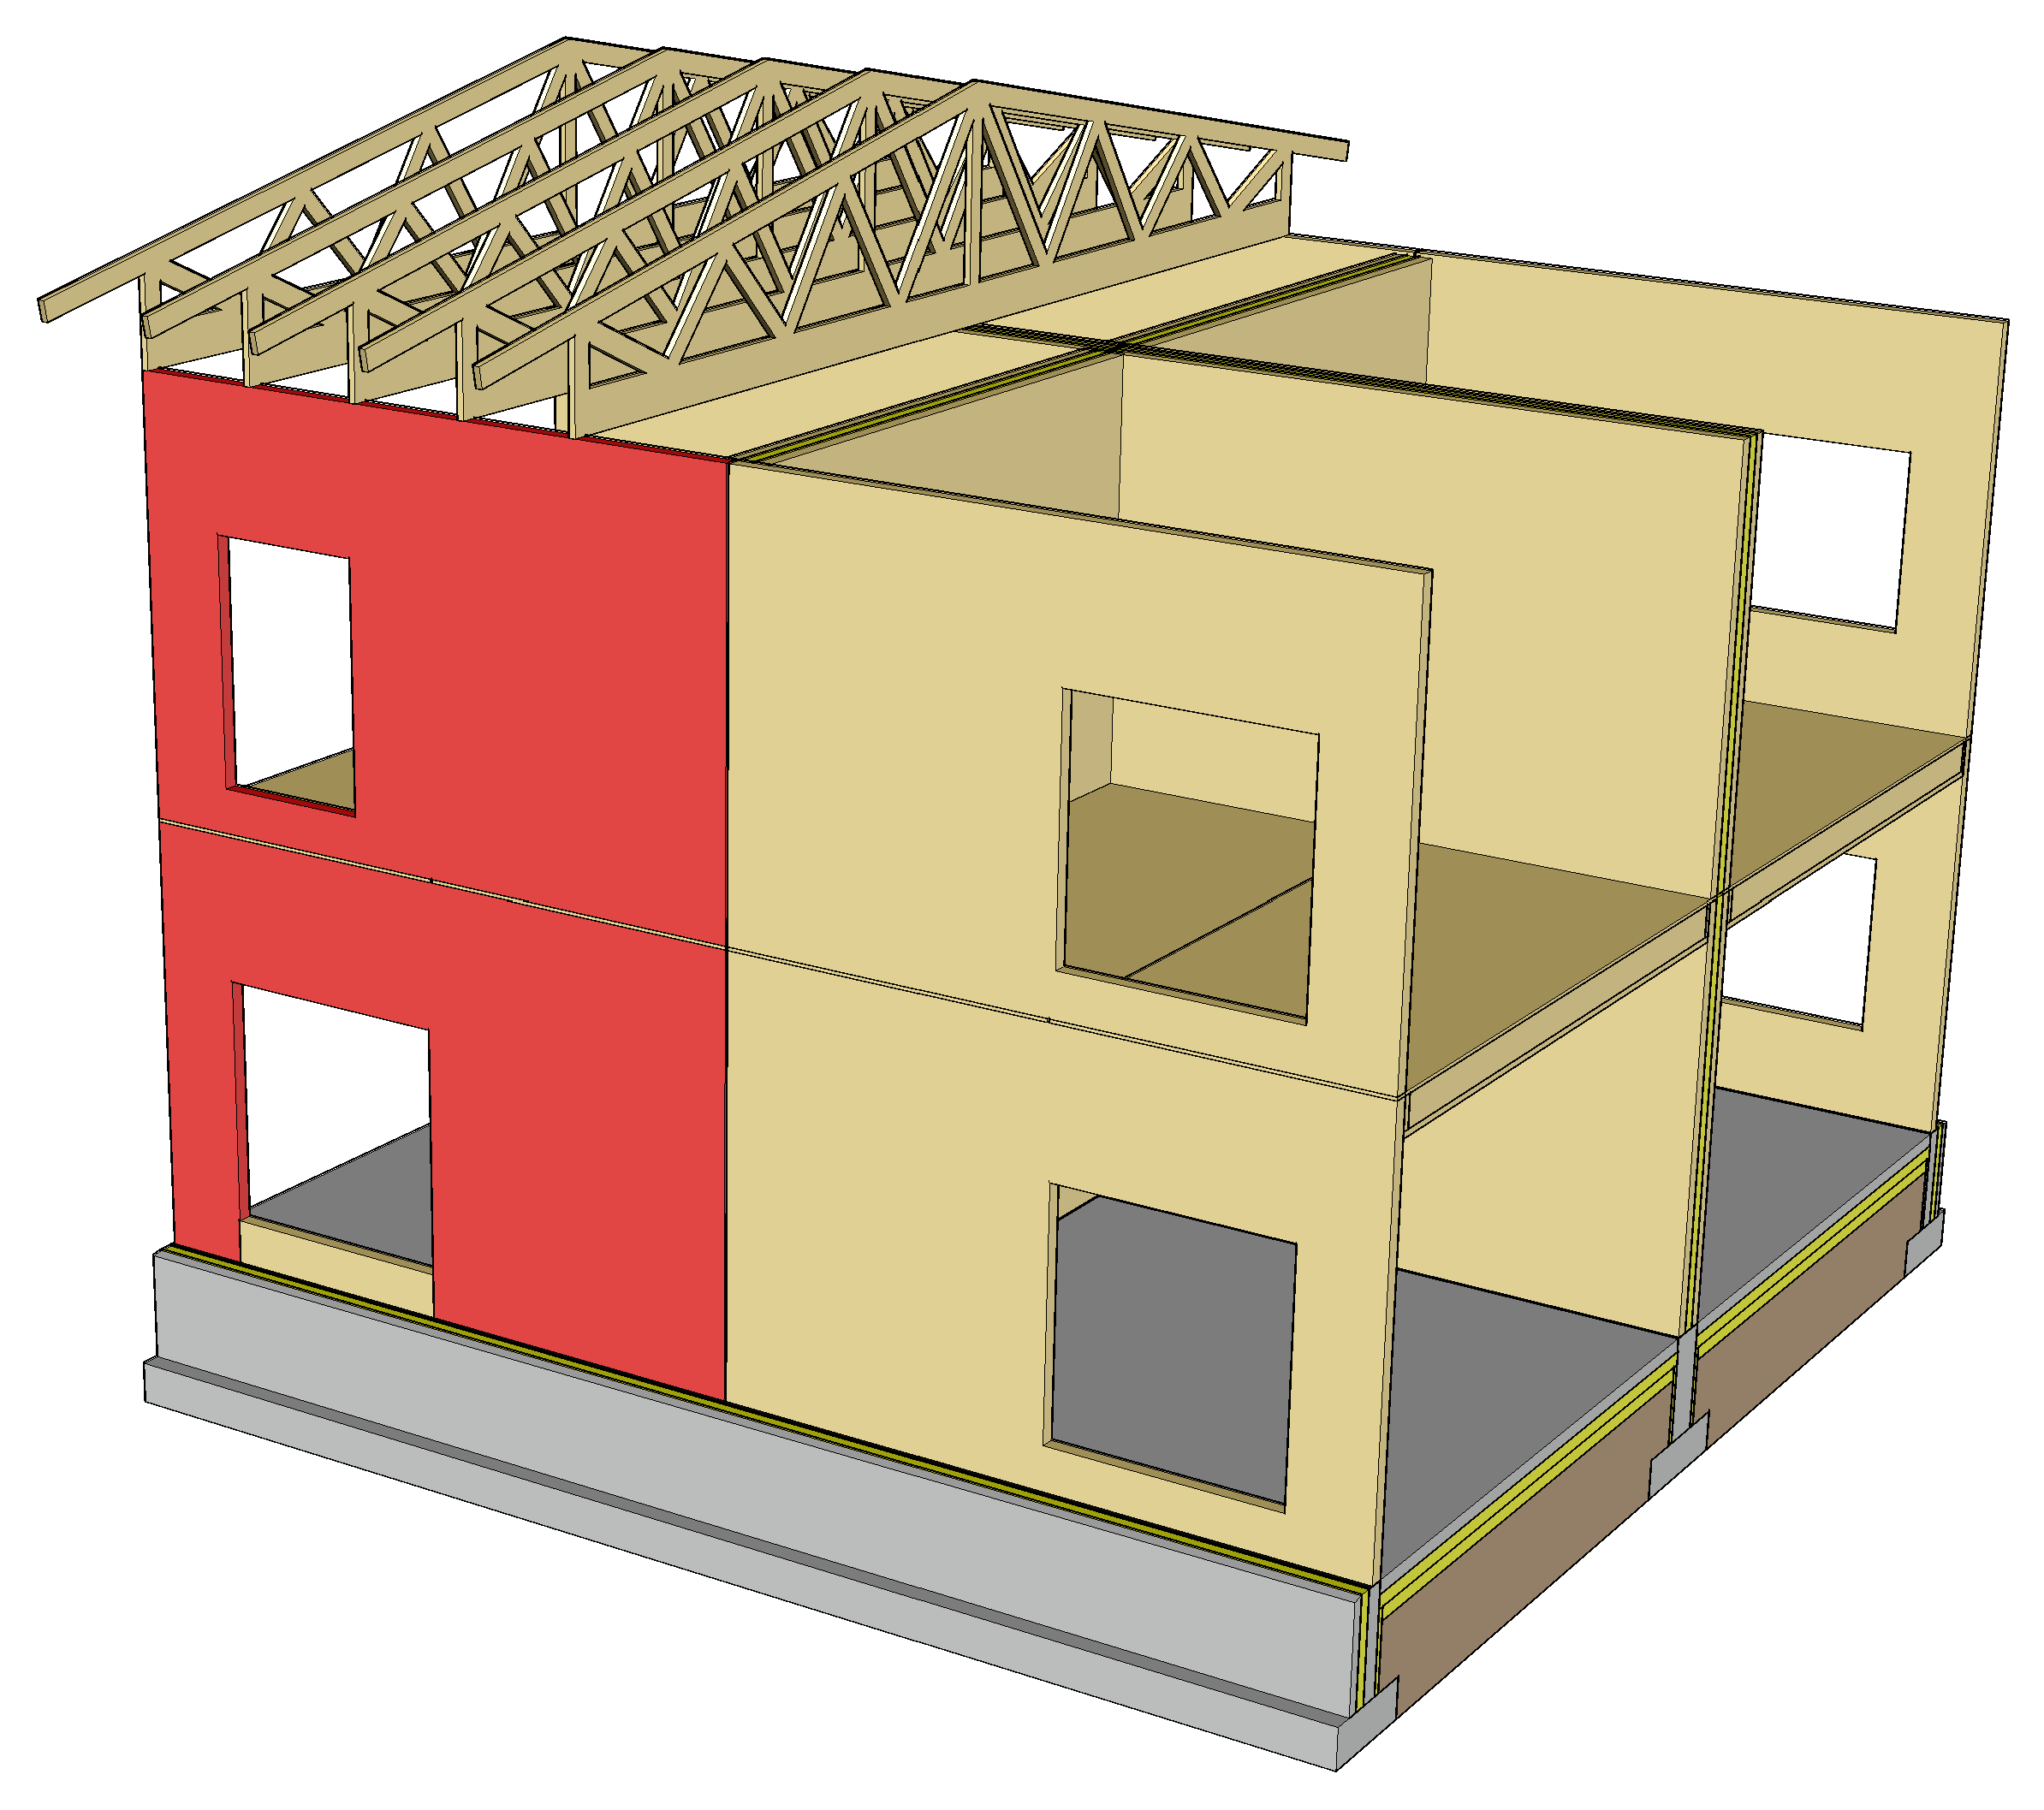
Pystykuormien alastuonti
Yhtenäisestä massiivipuulevystä toteutettu seinä voidaan mitoittaa seinämäiseksi palkiksi
Yhtenäisestä massiivipuulevystä toteutettu seinä mahdollistaa päällekkäisten aukkojen vapaamman sijoittelun

Slide 47
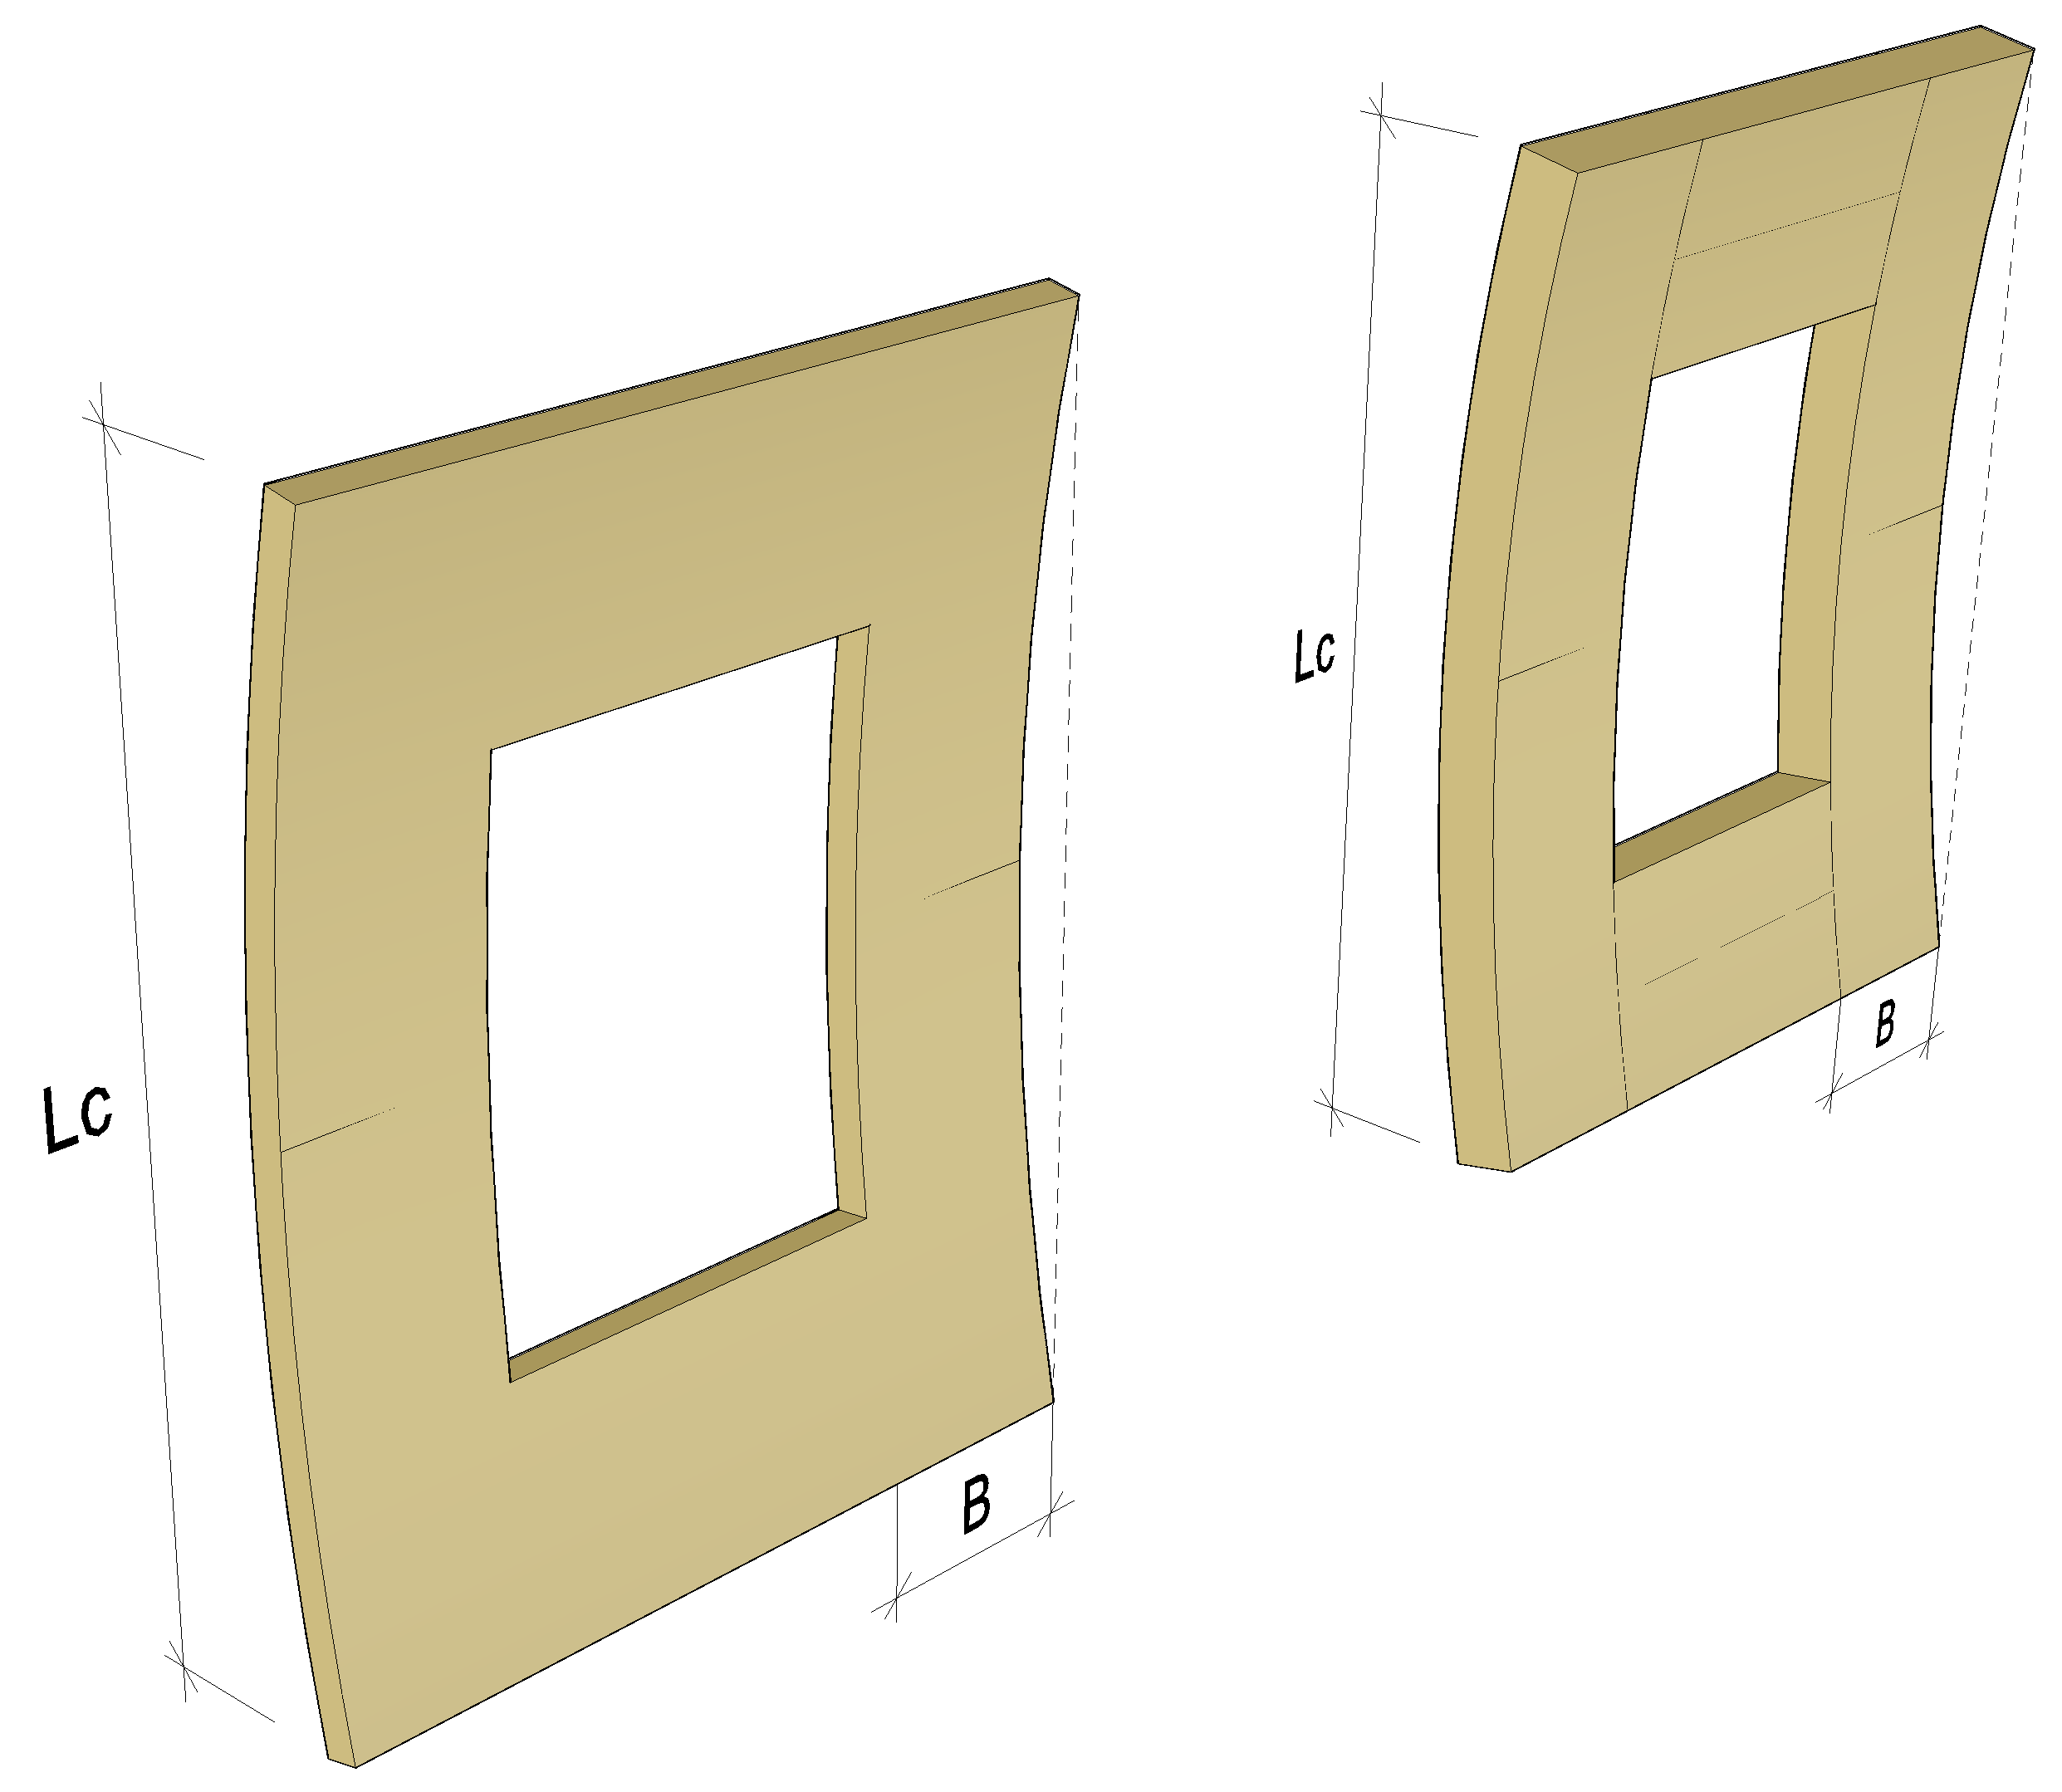
Massiivipuulevyn nurjahdus tasosta
Massiivipuulevyn nurjahdus-kestävyyttä voidaan kasvattaa
Levyä paksuntamalla
Lamellirakenteella
Mitä paksummat levyn poikkileikkauksen reunoilla olevat pystysuuntaiset lamellit ovat, sitä suurempi on levyn nurjahduskestävyys

Slide 48
Massiivipuulevyn nurjahdus tasosta
Ohuen massiivipuulevyseinän nurjahduskestävyyttä voidaan kasvattaa toteuttamalla poikkileikkauksesta ripalaatta

Slide 49
Massiivipuulevyn lommahdus
Jäykistävä massiivipuulevyseinä voi lommahtaa leikkausvoiman vaikutuksesta
Lommahdus voidaan estää poikittaisella jäykisteellä

Slide 50
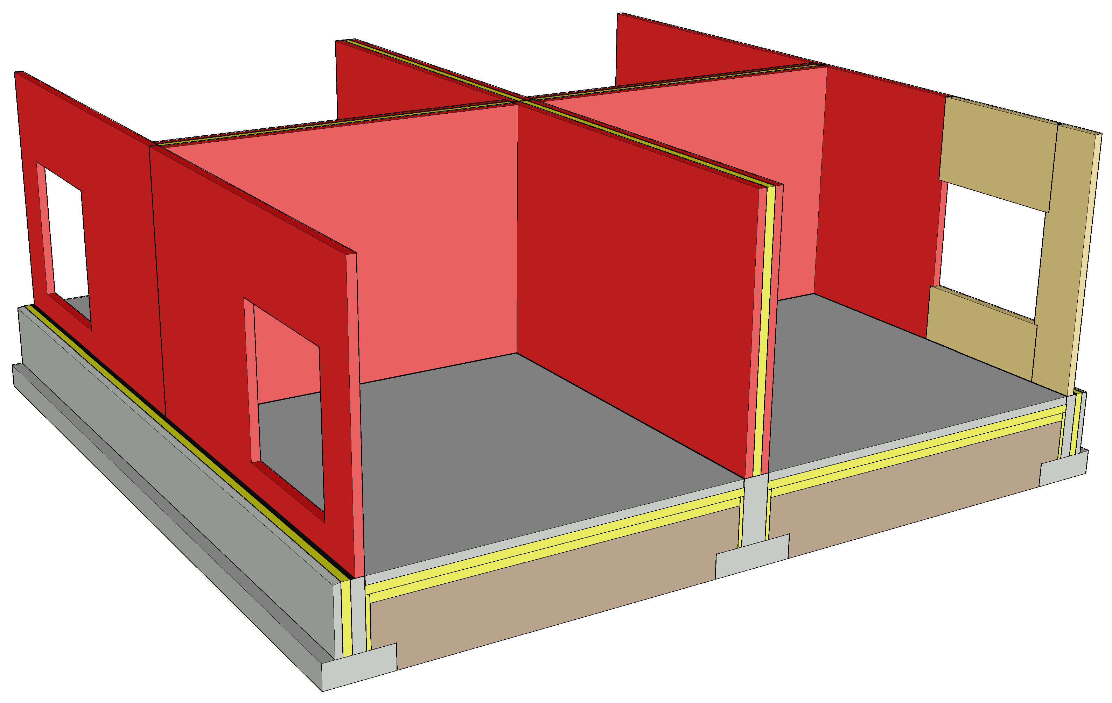
Rakennuksen jäykistysperiaate
Massiivipuulevyseinät mitoitetaan toimimaan levyjäykisteenä
Yhtenäisestä massiivipuulevystä toteutettu seinä voidaan mitoittaa jäykistäväksi siten, että myös aukon ala- ja yläpuoli toimivat jäykistävinä
Osista kootussa seinässä aukkojen ala- ja yläpuoli sekä kapea pieli eivät toimi jäykisteenä
Osista koottu seinä

Slide 51
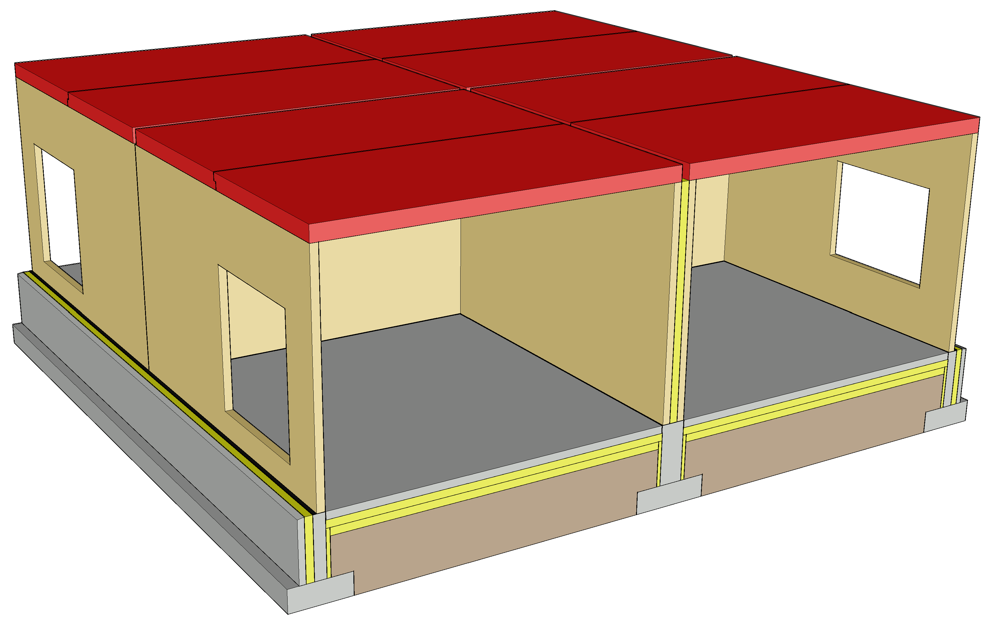
Rakennuksen jäykistysperiaate
Massiivipuulevyvälipohjat mitoitetaan toimimaan levyjäykisteenä
Välipohjat tulee katkaista huoneistojen välisten seinien kohdalla (akustiikka ja värähtely)
Huoneistojen kokoiset jäykistävät välipohjat tulee kytkeä toisiinsa siten, että syntyy yhtenäinen kokonaisuus

Slide 52
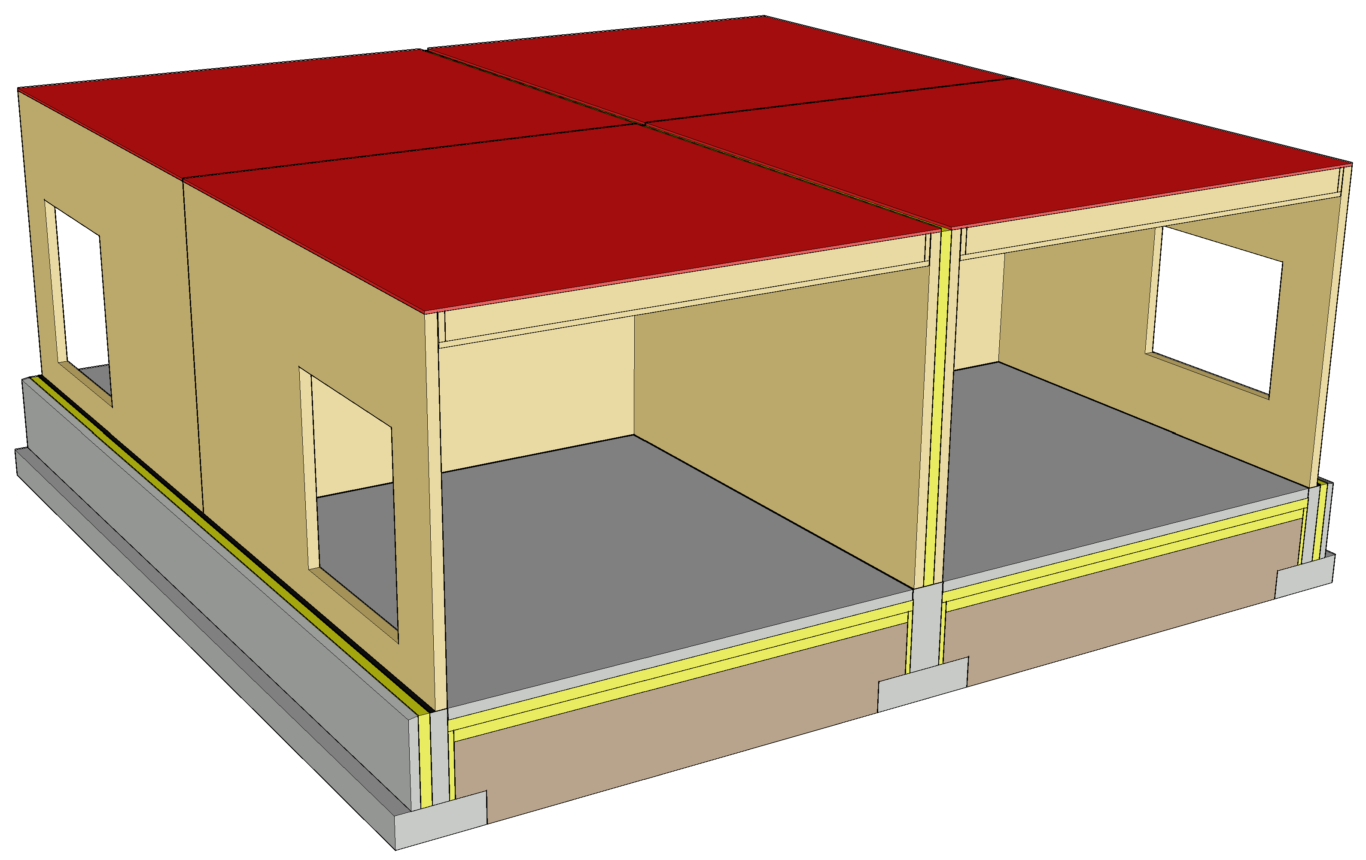
Rakennuksen jäykistysperiaate
Palkkirakenteisessa välipohjassa levyjäykisteenä toimii palkiston päällä oleva levytys
Välipohjat tulee katkaista huoneistojen välisten seinien kohdalla (akustiikka ja värähtely)
Huoneistojen kokoiset jäykistävät välipohjat tulee kytkeä toisiinsa siten, että syntyy yhtenäinen kokonaisuus

Slide 53
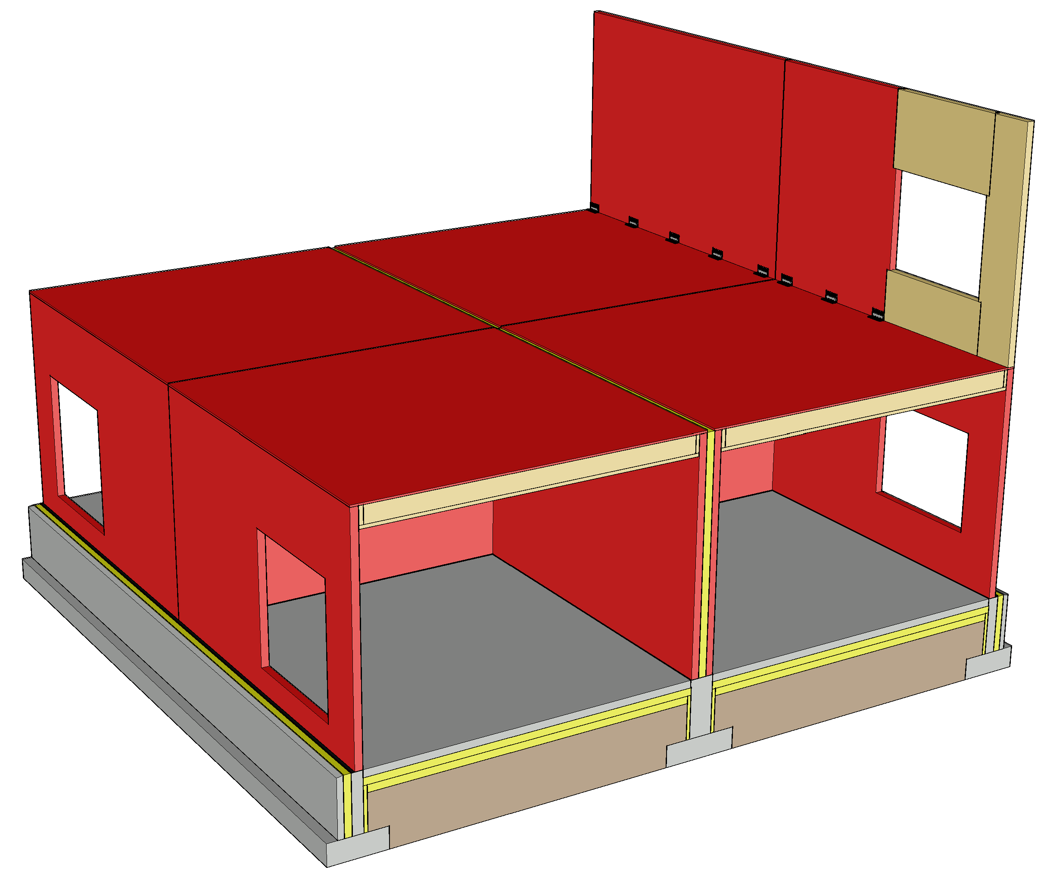
Rakennuksen jäykistysperiaate
Jäykistävien seinien tulisi olla mahdollisimman pitkiä, jotta ankkurointivoimat saadaan pienemmäksi
Jäykistävien seinien tulisi sijaita mahdollisimman tasaisesti koko rakennuksen alueella
Kuva: Tero Lahtela

Slide 54
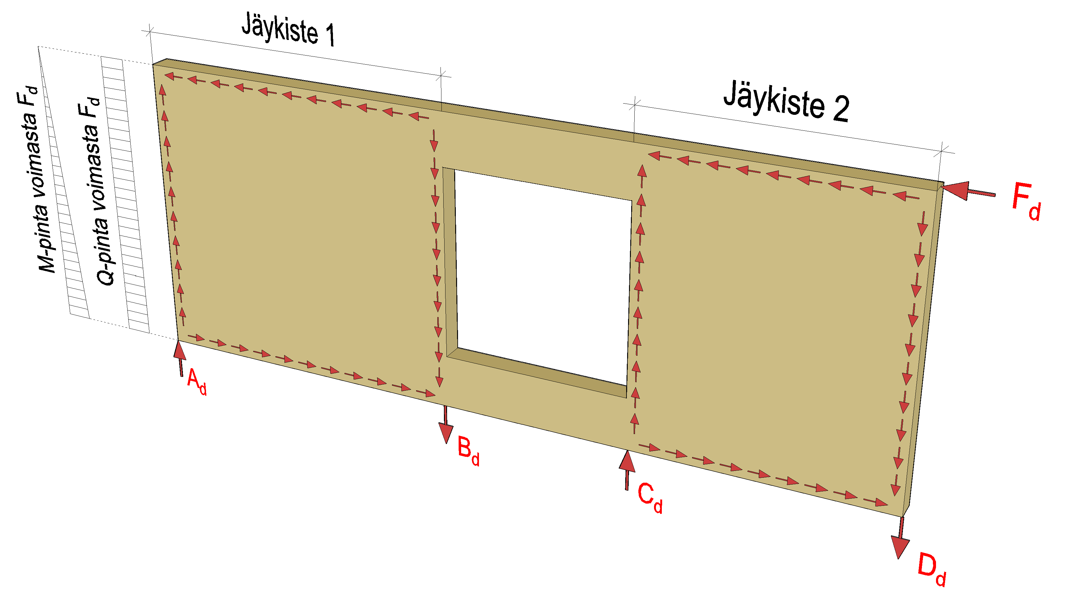
Jäykistävän seinän toiminta
Kuva: Tero Lahtela

Slide 55
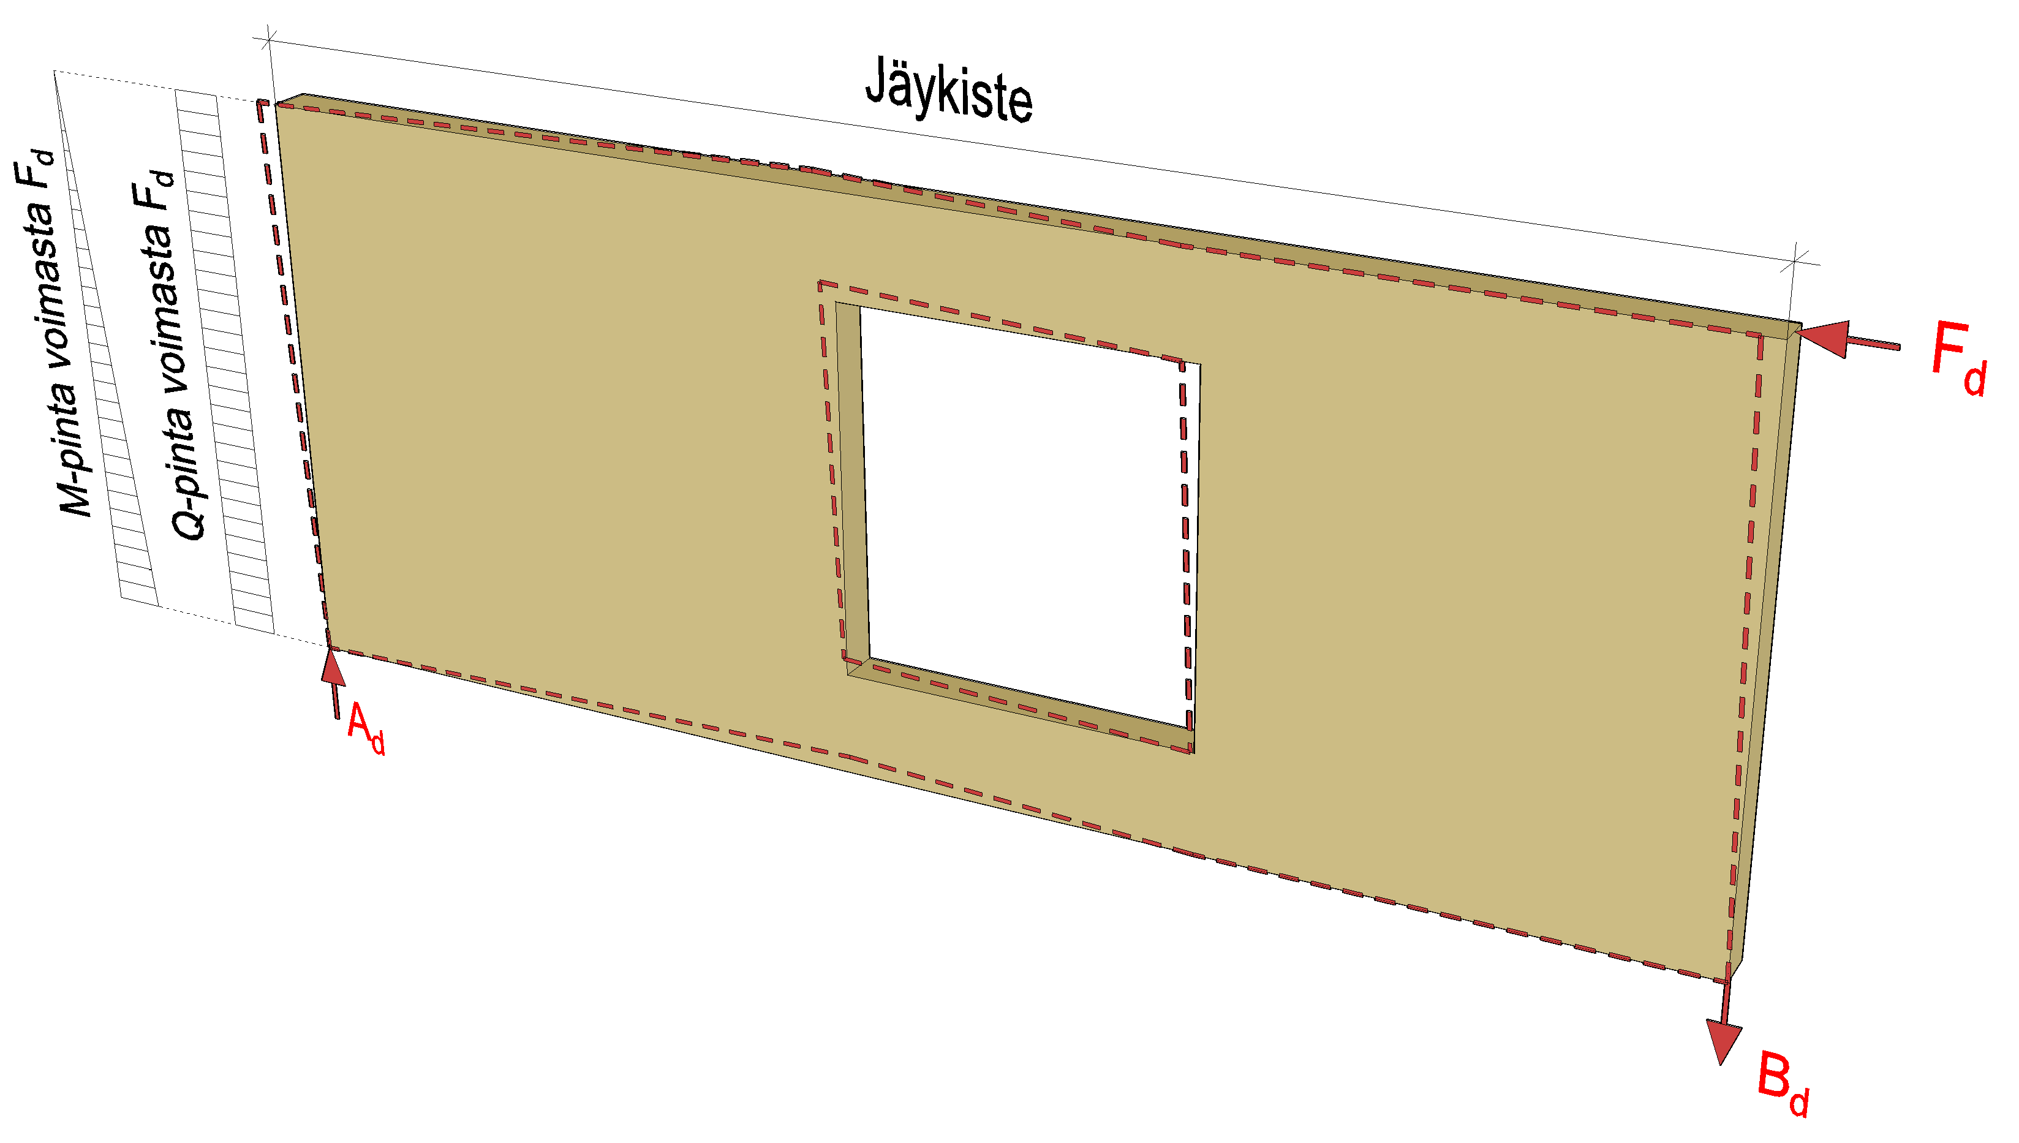
Jäykistävän seinän toiminta
Kuva: Tero Lahtela

Slide 56
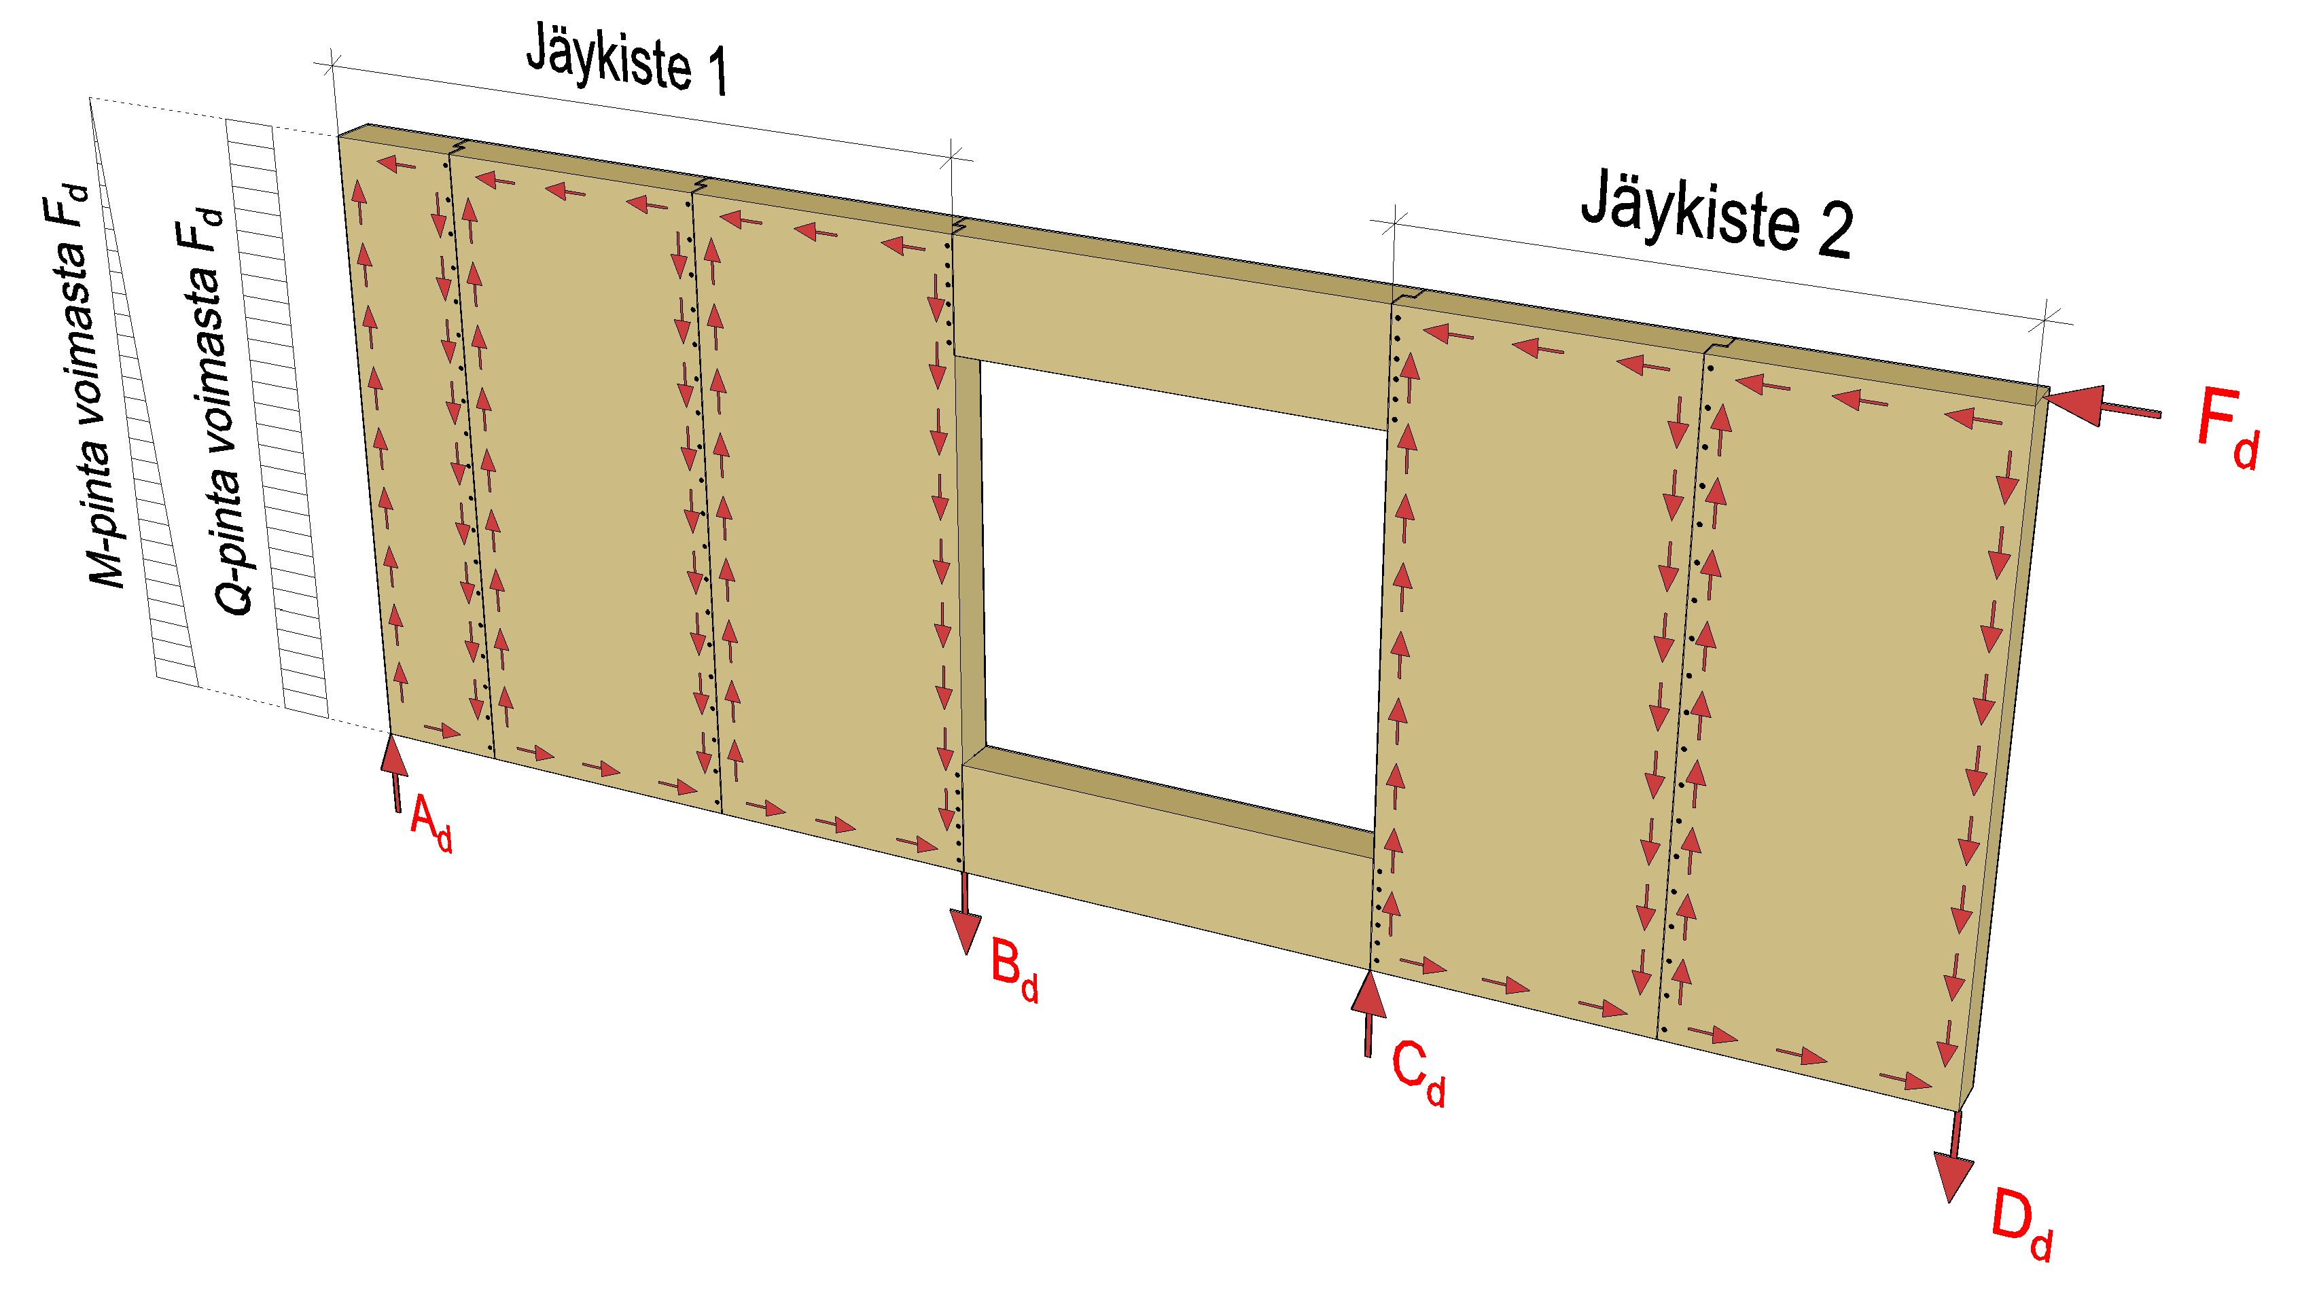
Jäykistävän seinän toiminta
Kuva: Tero Lahtela

Slide 57
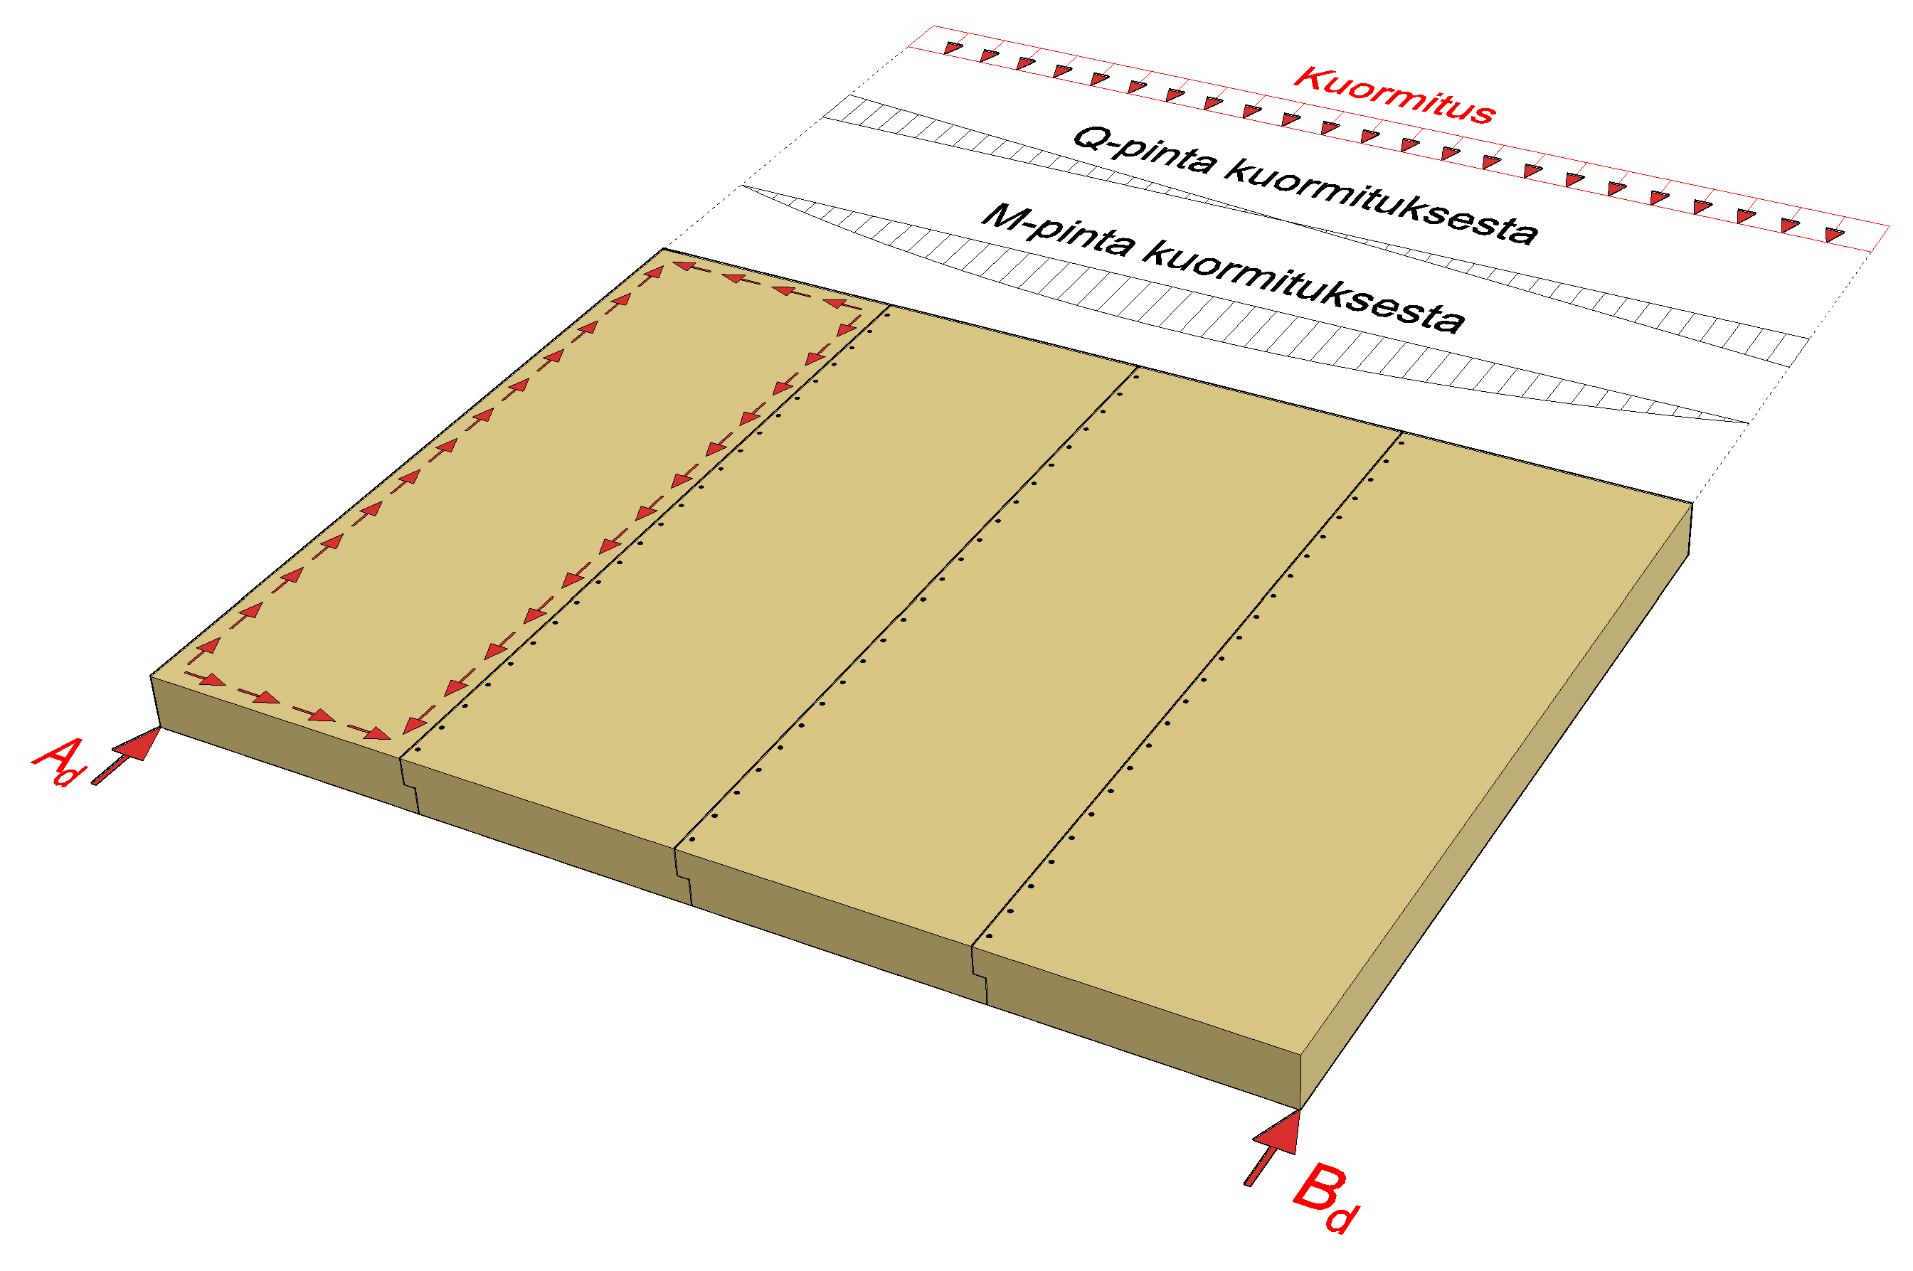
Jäykistävän välipohjan toiminta
Kuva: Tero Lahtela

Slide 58
Jäykistävän välipohjan toiminta
Kuva: Tero Lahtela

Slide 59
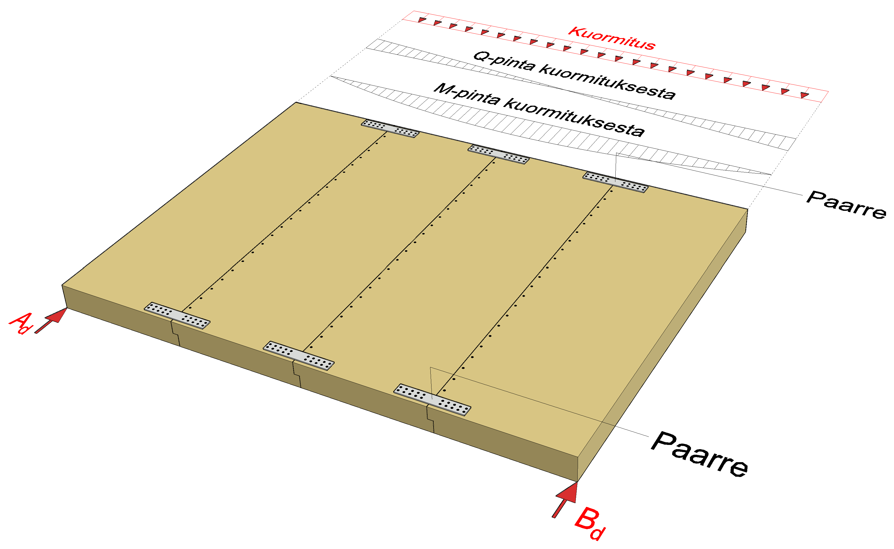
Jäykistävän välipohjan toiminta
Kuva: Tero Lahtela

Slide 60
Jäykistävän välipohjan toiminta
Kuva: Tero Lahtela

Slide 61
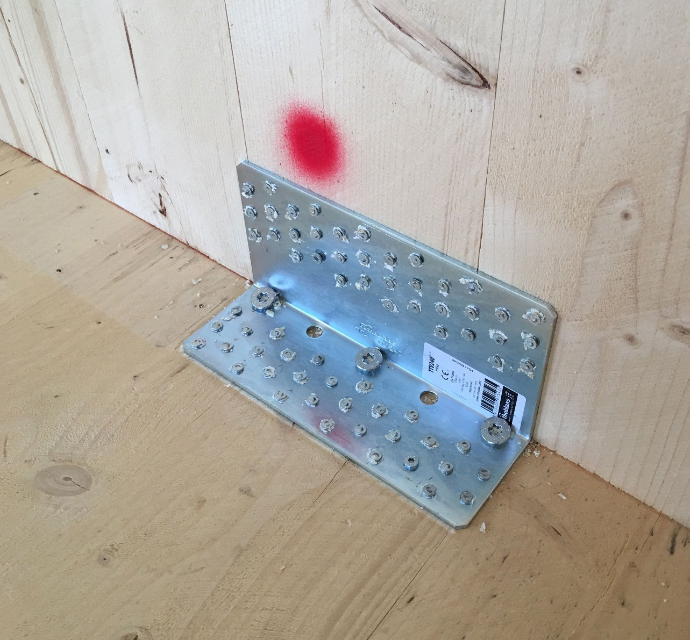
Liitoselimet
Massiivipuulevyrakenteisten tasoelementtien välisissä liitoksissa käytetään vinoruuviliitoksia tai kulmalevyliitoksia
Mahdollinen kipsilevytys tulee poistaa kulmalevyliitoksen kohdalta
Liitoksissa ja liittymissä tulee ottaa huomioon akustiset seikat (sivutiesiirtymä)
Kuva: Tero Lahtela

Slide 62
Liittymän ilmatiiviys
CLT-levyn yhteydessä liittymien ilmatiiviydessä tulee huomioida pintalamellien väliin mahdollisesti syntyvät raot ja mahdolliset pintalamellien halkeamat
Erityisesti syrjäliimaamattoman CLT-levyn yhteydessä tulee tarkastella lamellien väliin mahdollisesti syntyviä rakoja

Slide 63
Jatkuvan sortuman estäminen
Suositeltava menetelmä jatkuvan sortuman estämiseen on vaihtoehtoinen kuormansiirtoreitti
Hyödynnetään
Palkkeja
Seinämäisiä palkkeja
Elementtien välisiä liitoselimiä
Kuva: Tero Lahtela

Slide 64
NR-ristikkoyläpohja palotilanteessa
Alapaarrepalkki suunnitellaan kantamaan palotilanteen kuormitus ullakkopalossa
Alapuolisessa palossa alapaarrepalkki palosuojataan alakaton levytyksellä
Alapaarrepalkin liitokset tulee palosuojata
Väliseiniä voidaan suunnitella kantaviksi palotilanteessa

Slide 65
NR-ristikkoyläpohja palotilanteessa
Alapaarrepalkin kyljet suojataan kivivillalevyillä
Kivivillalevyt suojaavat myös kiepahdustukien kyljet
Kiepahdustuet kiinnitetään alakaton levyjäykisteeseen
Myös palkkirakenteisessa yläpohjassa käytetään edellä esitettyjä periaatteita

Slide 66
Välipohja palotilanteessa
Välipohjan palosuojauksessa hyödynnetään
Lattian pintarakennetta
Alakaton levytystä
Välipohjan liitokset tulee palosuojata
Palkkirakenteisessa välipohjassa kiepahdustuennan tulee toimia palotilanteessa
Väliseiniä voidaan suunnitella kantaviksi palotilanteessa

Slide 67
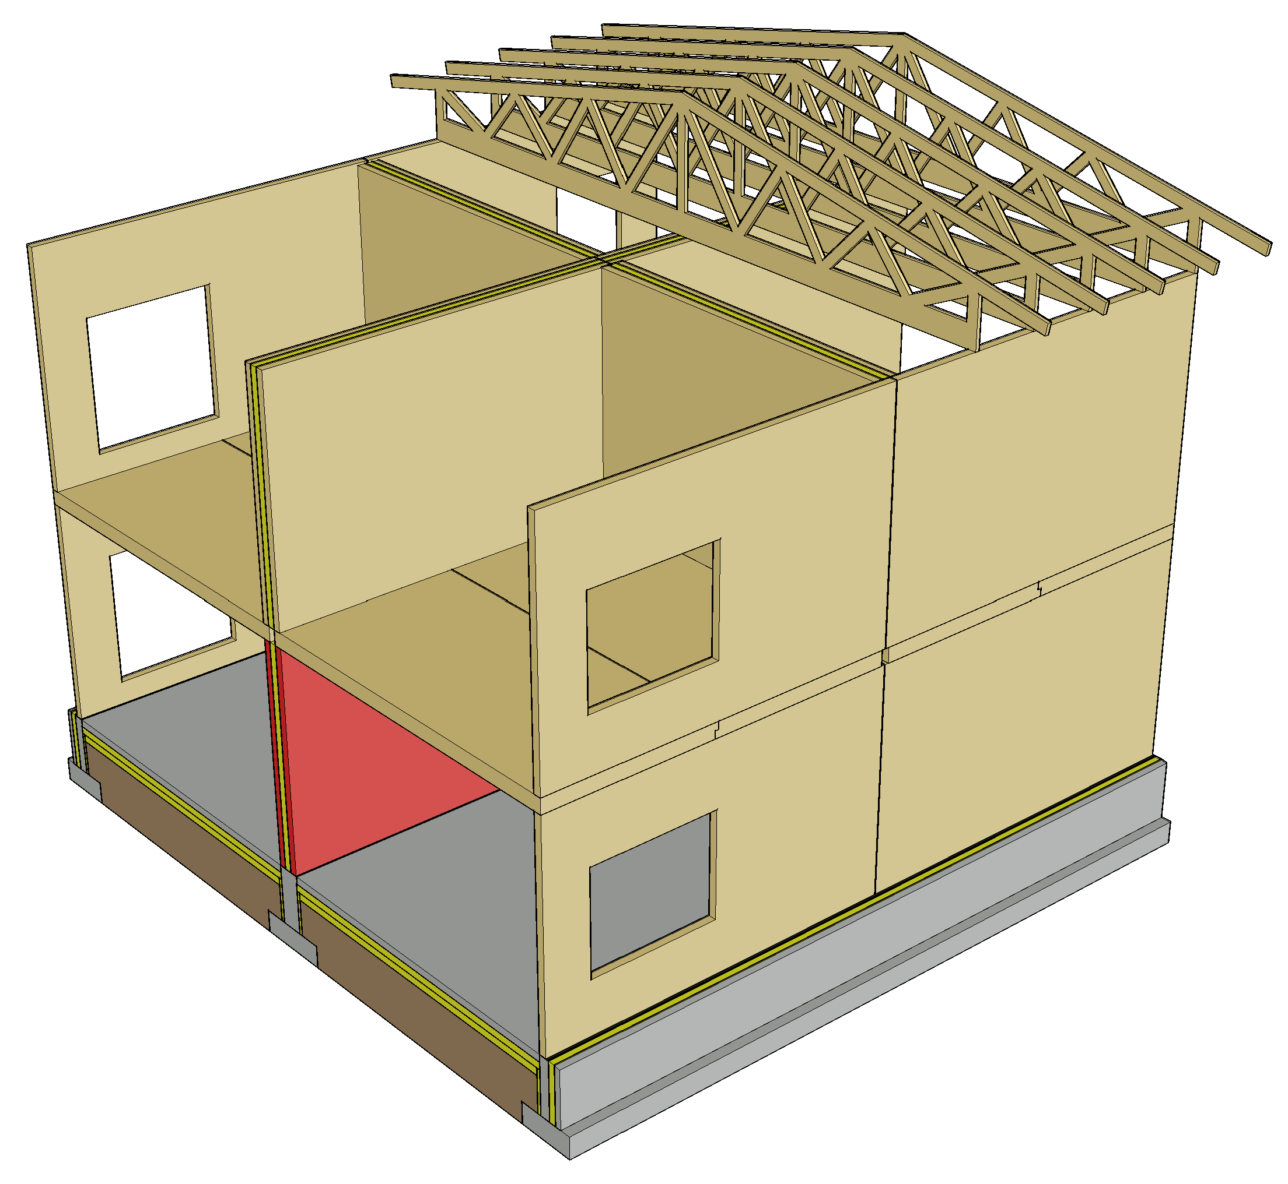
Kantava seinä palotilanteessa
Mahdollisia levytyksiä hyödyntää palosuojaukseen
Kantavan seinän liitokset tulee palosuojata
Palotilanteessa tulee varmistaa, että liitokset ovat toimintakykyisiä, mikäli seinän massiivipuulevy hiiltyy

Slide 68
Rakennuksen jäykistys palotilanteessa
Palotilanteessa pyritään käyttämään samoja jäykisteitä kuin murtorajatilassa
Hiiltyvissä massiivipuulevyissä tulee jäädä riittävästi toimivaa poikkileikkausta
Kaksoisrunkoseinissä voidaan hyödyntää palon vastaista runkopuoliskoa, jos palonpuoleinen levy ei toimi jäykisteenä

